Slide 1
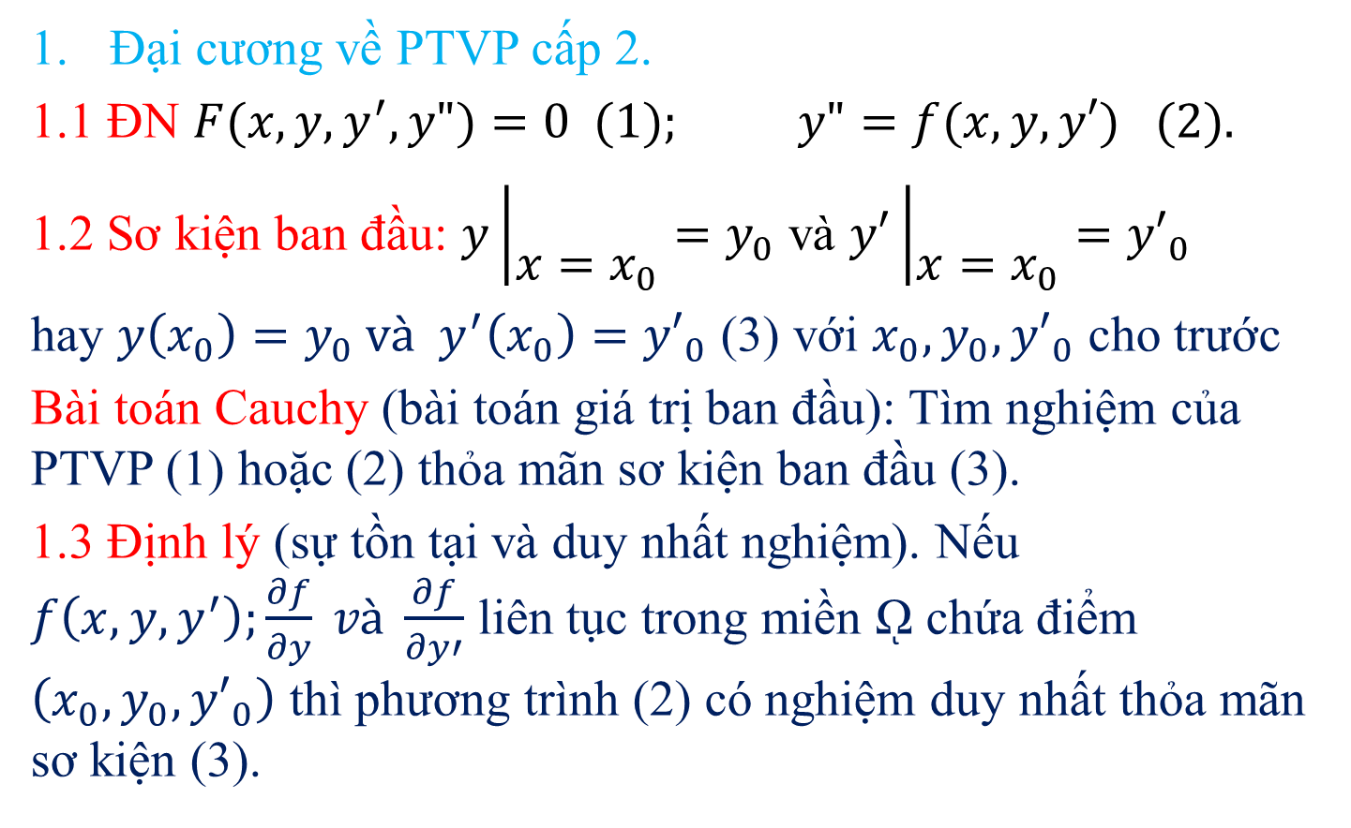
$3. PTVP cấp 2
Đại cương về PTVP cấp 2.
1.1 ĐN $F(x,y,y^{′},y")=0 (1); y"=f(x,y,y′) (2).$
1.2 Sơ kiện ban đầu: $y\left|\begin{matrix} \\ x=x_{0}\end{matrix}=y_{0}\right.$ và $y′\left|\begin{matrix} \\ x=x_{0}\end{matrix}={y′}_{0}\right.$
hay $y\left(x_{0}\right)=y_{0} và y^{′}\left(x_{0}\right)={y′}_{0}$ (3) với $x_{0},y_{0},{y′}_{0}$ cho trước
Bài toán Cauchy (bài toán giá trị ban đầu): Tìm nghiệm của PTVP (1) hoặc (2) thỏa mãn sơ kiện ban đầu (3).
1.3 Định lý (sự tồn tại và duy nhất nghiệm). Nếu $f\left(x,y,y^{′}\right);\frac{∂f}{∂y} và \frac{∂f}{∂y′}$ liên tục trong miền ῼ chứa điểm $\left(x_{0},y_{0},{y′}_{0}\right)$ thì phương trình (2) có nghiệm duy nhất thỏa mãn sơ kiện (3).

Slide 2
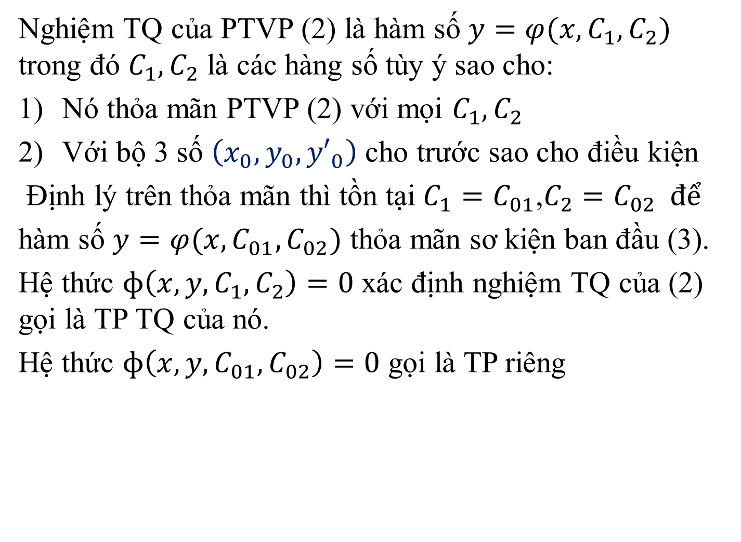
1.4 Nghiệm tổng quát, nghiệm riêng
Nghiệm TQ của PTVP (2) là hàm số $y=φ(x,C_{1},C_{2})$ trong đó $C_{1},C_{2}$ là các hàng số tùy ý sao cho:
Nó thỏa mãn PTVP (2) với mọi $C_{1},C_{2}$
Với bộ 3 số $\left(x_{0},y_{0},{y′}_{0}\right)$ cho trước sao cho điều kiện
Định lý trên thỏa mãn thì tồn tại $C_{1}=C_{01}$,$C_{2}=C_{02} để$
hàm số $y=φ(x,C_{01},C_{02})$ thỏa mãn sơ kiện ban đầu (3).
Hệ thức $ɸ\left(x,y,C_{1},C_{2}\right)=0$ xác định nghiệm TQ của (2) gọi là TP TQ của nó.
Hệ thức $ɸ\left(x,y,C_{01},C_{02}\right)=0$ gọi là TP riêng

Slide 3
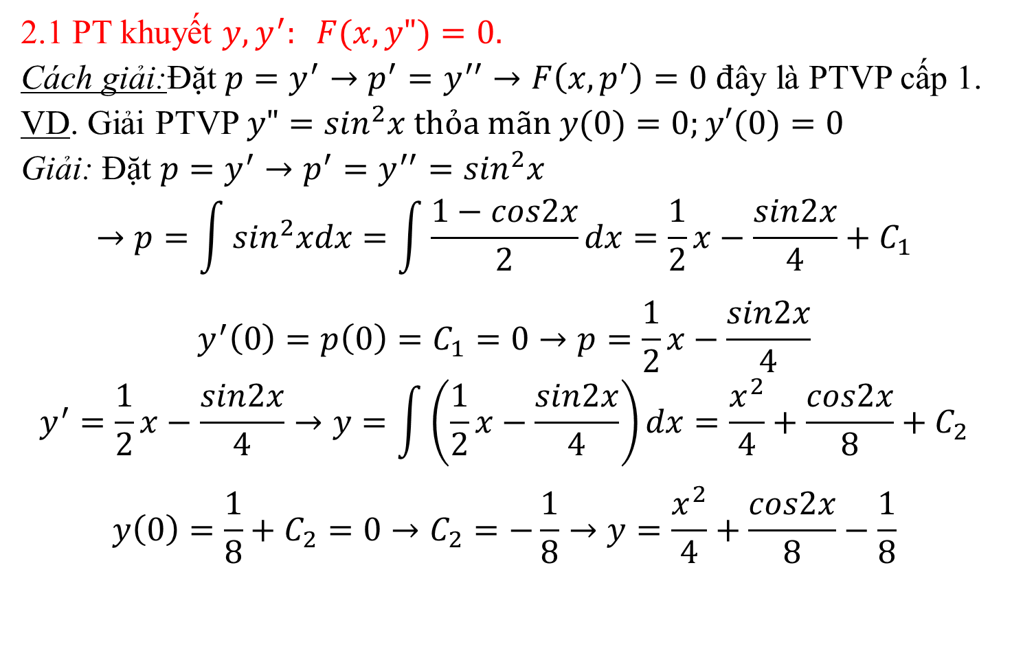
2. Một số PT khuyết.
2.1 PT khuyết $y,y^{′}: F(x,y")=0.$
Cách giải:Đặt $p=y^{′}→p^{′}=y^{′′}→F\left(x,p^{′}\right)=0 đ$ây là PTVP cấp 1.
VD. Giải PTVP $y"=\sin^{2}x thỏa mãn y(0)=0;y′(0)=0$
Giải: Đặt $p=y^{′}→p^{′}=y^{′′}=\sin^{2}x$
$$→p=\int{\sin^{2}xdx=\int{\frac{1−cos2x}{2}dx=\frac{1}{2}x−\frac{sin2x}{4}+C_{1}}}$$
$$y^{′}\left(0\right)=p\left(0\right)=C_{1}=0→p=\frac{1}{2}x−\frac{sin2x}{4}$$
$$y^{′}=\frac{1}{2}x−\frac{sin2x}{4}→y=\int{\left(\frac{1}{2}x−\frac{sin2x}{4}\right)dx=\frac{x^{2}}{4}+\frac{cos2x}{8}+C_{2}}$$
$$y\left(0\right)=\frac{1}{8}+C_{2}=0→C_{2}=−\frac{1}{8}→y=\frac{x^{2}}{4}+\frac{cos2x}{8}−\frac{1}{8}$$

Slide 4
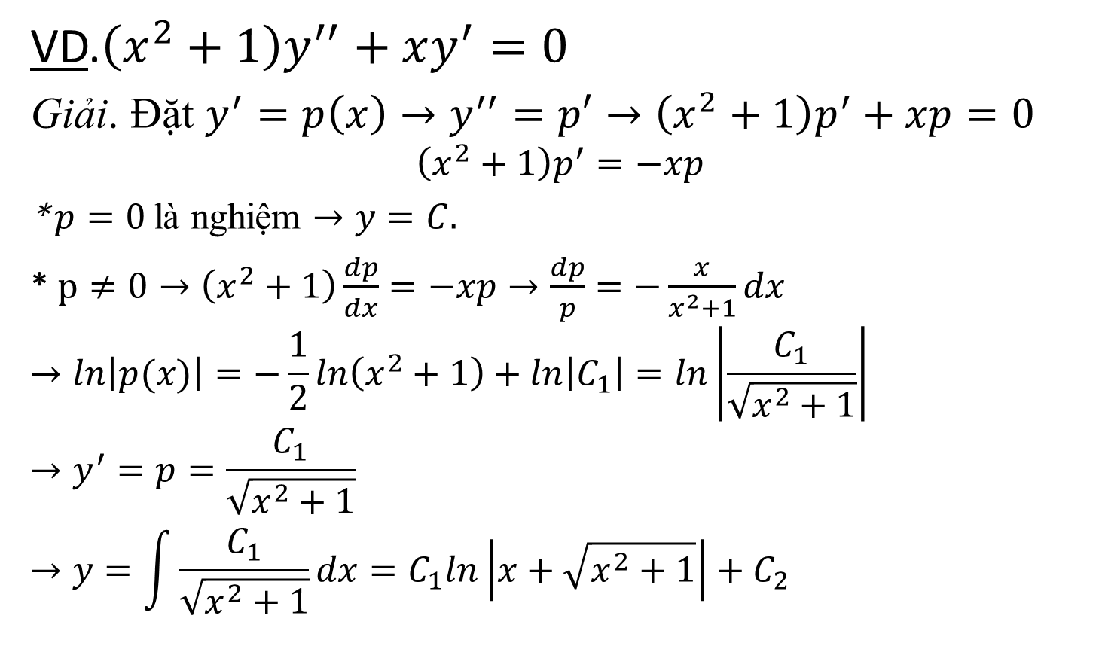
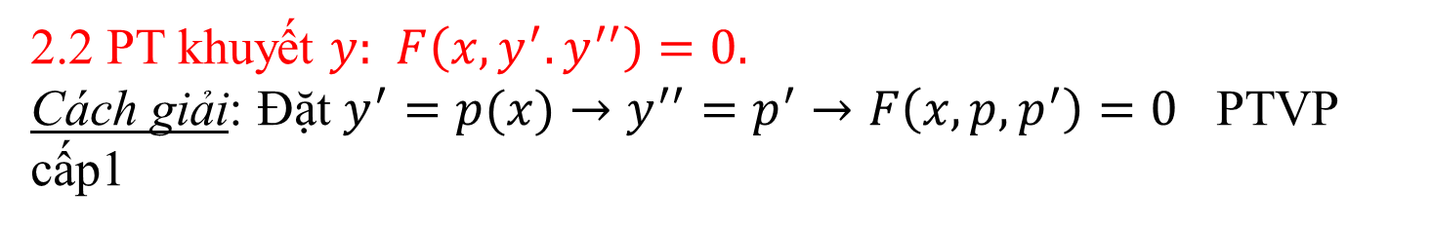
2.2 PT khuyết $y:$ $F\left(x,y^{′}.y^{′′}\right)=0.$ Cách giải: Đặt $y^{′}=p(x)→y^{′′}=p^{′}→F\left(x,p,p^{′}\right)=0$ PTVP cấp1
VD.$\left(x^{2}+1\right)y^{′′}+xy^{′}=0$
Giải. Đặt $y^{′}=p\left(x\right)→y^{′′}=p′→\left(x^{2}+1\right)p^{′}+xp=0$
$$\left(x^{2}+1\right)p^{′}=−xp$$
* $p=0$ là nghiệm $→y=C.$
* $p≠0→\left(x^{2}+1\right)\frac{dp}{dx}=−xp→\frac{dp}{p}=−\frac{x}{x^{2}+1}dx$
$$→ln\left|p(x)\right|=−\frac{1}{2}ln\left(x^{2}+1\right)+ln\left|C_{1}\right|=ln\left|\frac{C_{1}}{\sqrt{x^{2}+1}}\right|$$
$$→y^{′}=p=\frac{C_{1}}{\sqrt{x^{2}+1}}$$
$$→y=\int{\frac{C_{1}}{\sqrt{x^{2}+1}}dx=C_{1}ln\left|x+\sqrt{x^{2}+1}\right|+C_{2}}$$

Slide 5
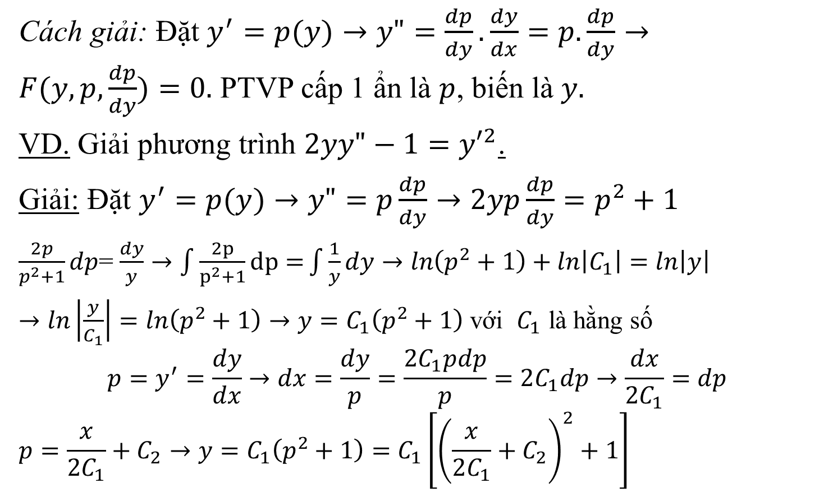

2.3 PT khuyết $x:F(y,y^{′},y")=0.$
Cách giải: Đặt $y^{′}=p(y)→y"=\frac{dp}{dy}.\frac{dy}{dx}=p.\frac{dp}{dy}→F(y,p,\frac{dp}{dy})=0.$ PTVP cấp 1 ẩn là $p$, biến là $y.$
VD. Giải phương trình $2yy"−1={y′}^{2}$.
Giải: Đặt $y^{′}=p(y)→y"=p\frac{dp}{dy}→2yp\frac{dp}{dy}=p^{2}+1$
$\frac{2p}{p^{2}+1}dp$= $\frac{dy}{y}→\int{\frac{2p}{p^{2}+1}dp=}\int{\frac{1}{y}dy→ln\left(p^{2}+1\right)+ln\left|C_{1}\right|=ln\left|y\right|}$
$→ln\left|\frac{y}{C_{1}}\right|=ln\left(p^{2}+1\right)→y=C_{1}\left(p^{2}+1\right)$ với $C_{1}$ là hằng số
$$p=y^{′}=\frac{dy}{dx}→dx=\frac{dy}{p}=\frac{2C_{1}pdp}{p}=2C_{1}dp→\frac{dx}{2C_{1}}=dp$$
$$p=\frac{x}{2C_{1}}+C_{2}→y=C_{1}\left(p^{2}+1\right)=C_{1}\left[{\left(\frac{x}{2C_{1}}+C_{2}\right)}^{2}+1\right]$$

Slide 6
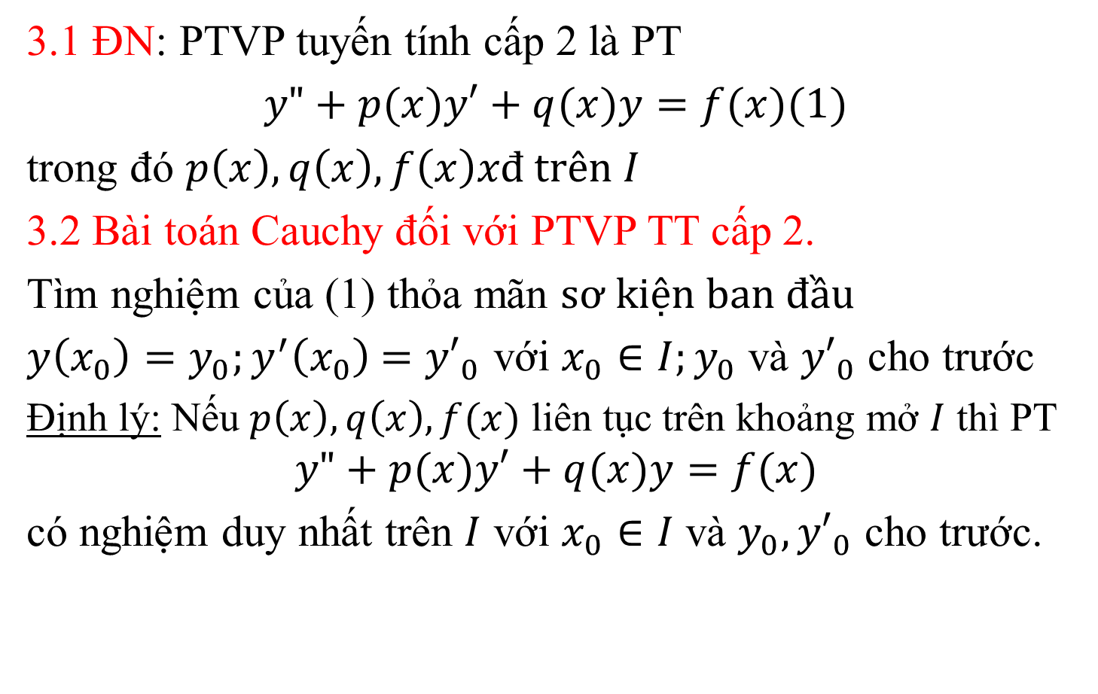
3. PT tuyến tính cấp 2
3.1 ĐN: PTVP tuyến tính cấp 2 là PT
$y"+p(x)y′+q(x)y=f(x)(1)$
trong đó $p\left(x\right),q\left(x\right),f\left(x\right)xđ trên I$
3.2 Bài toán Cauchy đối với PTVP TT cấp 2.
Tìm nghiệm của (1) thỏa mãn $sơ kiện ban đầu$
$y\left(x_{0}\right)=y_{0};y^{′}\left(x_{0}\right)$ $={y′}_{0}$ với $x_{0}∈I;y_{0}$ và ${y′}_{0}$ cho trước
Định lý: Nếu $p\left(x\right),q\left(x\right),f(x)$ liên tục trên khoảng mở $I$ thì PT
$$y"+p(x)y′+q(x)y=f(x)$$
có nghiệm duy nhất trên $I$ với $x_{0}∈I$ và $y_{0},{y′}_{0}$ cho trước.

Slide 7
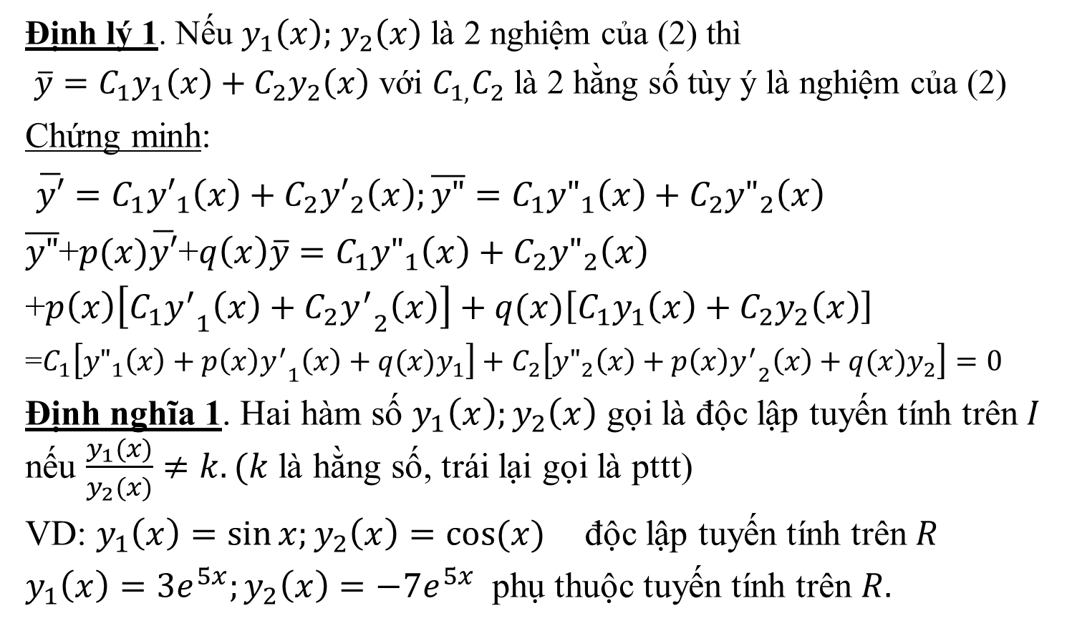
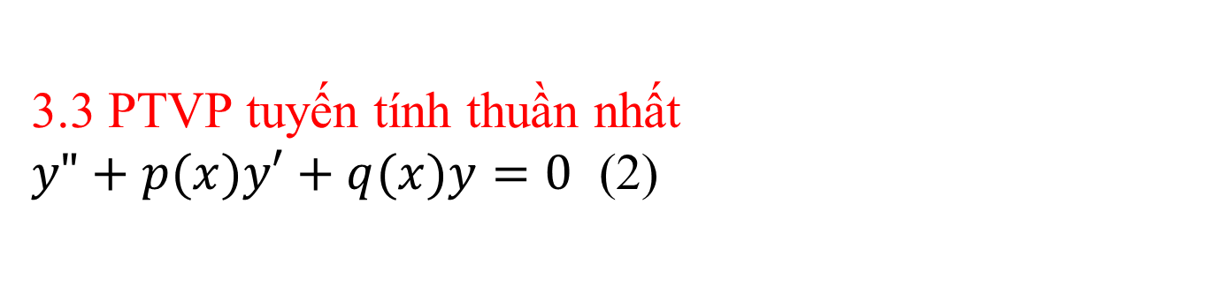
3.3 PTVP tuyến tính thuần nhất $y"+p(x)y′+q(x)y=0$ (2)
Định lý 1. Nếu $y_{1}\left(x\right);$ $y_{2}\left(x\right)$ là 2 nghiệm của (2) thì
$\overline{y}=C_{1}y_{1}\left(x\right)+C_{2}y_{2}\left(x\right)$ với $C_{1,}C_{2}$ là 2 hằng số tùy ý là nghiệm của (2)
Chứng minh:
$\overline{y′}=C_{1}{y′}_{1}\left(x\right)+C_{2}{y′}_{2}\left(x\right);\overline{y"}=C_{1}{y"}_{1}\left(x\right)+C_{2}{y"}_{2}\left(x\right)$
$\overline{y"}$+$p(x)\overline{y′}$+$q\left(x\right)\overline{y}=C_{1}{y"}_{1}\left(x\right)+C_{2}{y"}_{2}\left(x\right)$
+$p\left(x\right)\left[C_{1}{y^{′}}_{1}\left(x\right)+C_{2}{y^{′}}_{2}\left(x\right)\right]+q(x)\left[C_{1}y_{1}\left(x\right)+C_{2}y_{2}\left(x\right)\right]$
=$C_{1}\left[{y"}_{1}\left(x\right)+p\left(x\right){y^{′}}_{1}\left(x\right)+q(x)y_{1}\right]+C_{2}\left[{y"}_{2}\left(x\right)+p\left(x\right){y^{′}}_{2}\left(x\right)+q(x)y_{2}\right]=0$
Định nghĩa 1. Hai hàm số $y_{1}\left(x\right);y_{2}\left(x\right)$ gọi là độc lập tuyến tính trên $I$ nếu $\frac{y_{1}(x)}{y_{2}(x)}≠k. (k$ là hằng số, trái lại gọi là pttt)
VD: $y_{1}\left(x\right)=\sin{x;y_{2}\left(x\right)=cos⁡(x)}$độc lập tuyến tính trên $R$
$y_{1}\left(x\right)=3e^{5x};y_{2}\left(x\right)=−7e^{5x}$ phụ thuộc tuyến tính trên $R.$

Slide 8
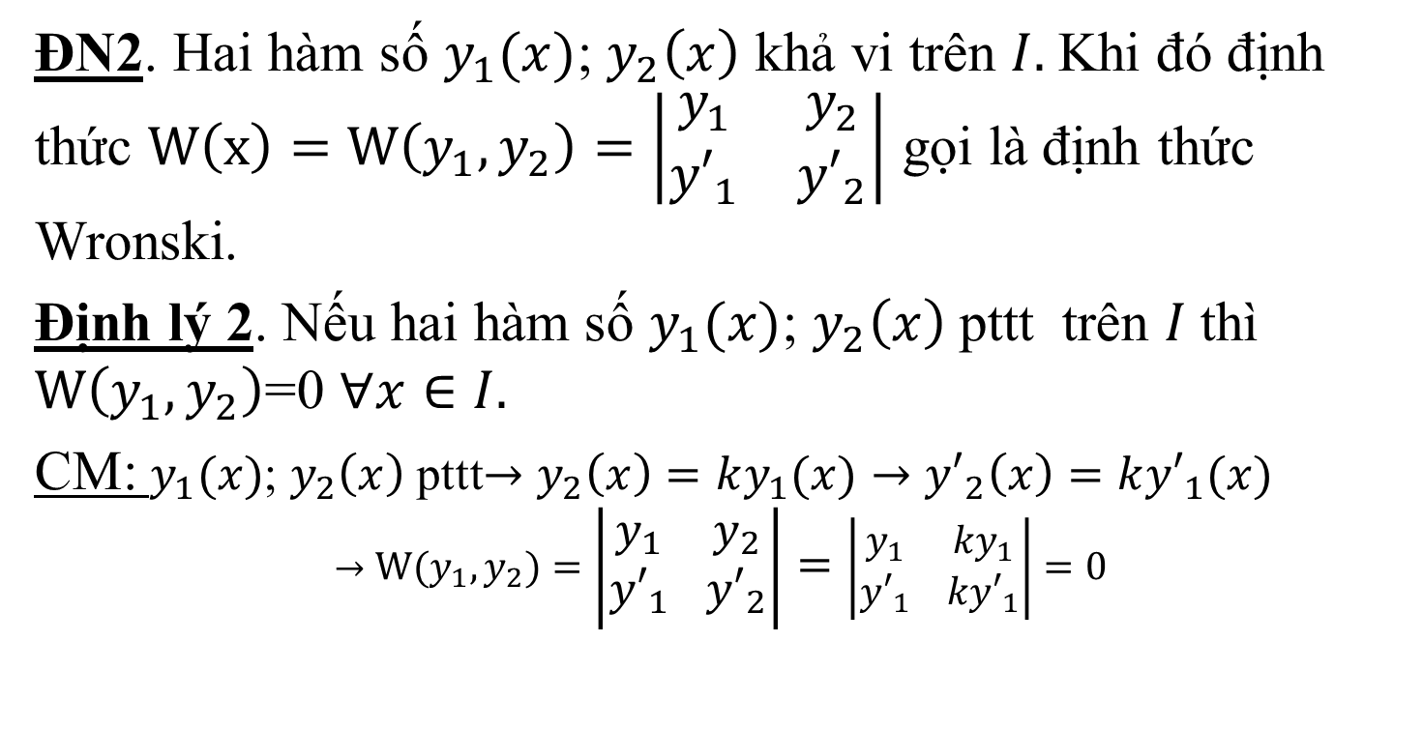
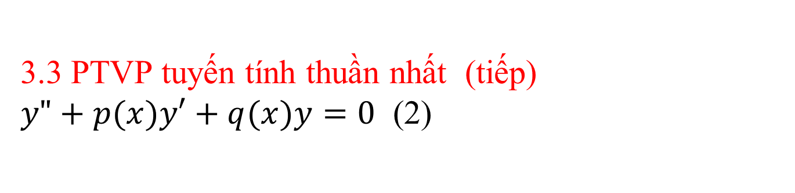
3.3 PTVP tuyến tính thuần nhất (tiếp) $y"+p(x)y′+q(x)y=0$ (2)
ĐN2. Hai hàm số $y_{1}(x)$; $y_{2}\left(x\right)$ khả vi trên $I.$Khi đó định thức $W\left(x\right)=W\left(y_{1},y_{2}\right)=\left|\begin{matrix}y_{1} & y_{2} \\ {y′}_{1} & {y′}_{2}\end{matrix}\right|$ gọi là định thức Wronski.
Định lý 2. Nếu hai hàm số $y_{1}(x)$; $y_{2}\left(x\right)$pttt trên $I$thì $W\left(y_{1},y_{2}\right)$=0 $∀x∈I.$
CM: $y_{1}(x)$; $y_{2}\left(x\right)$ pttt$→y_{2}\left(x\right)=ky_{1}(x)→{y′}_{2}\left(x\right)=k{y′}_{1}(x)$
$$→W\left(y_{1},y_{2}\right)=\left|\begin{matrix}y_{1} & y_{2} \\ {y′}_{1} & {y′}_{2}\end{matrix}\right|=\left|\begin{matrix}y_{1} & {ky}_{1} \\ {y′}_{1} & {ky′}_{1}\end{matrix}\right|=0$$

Slide 9
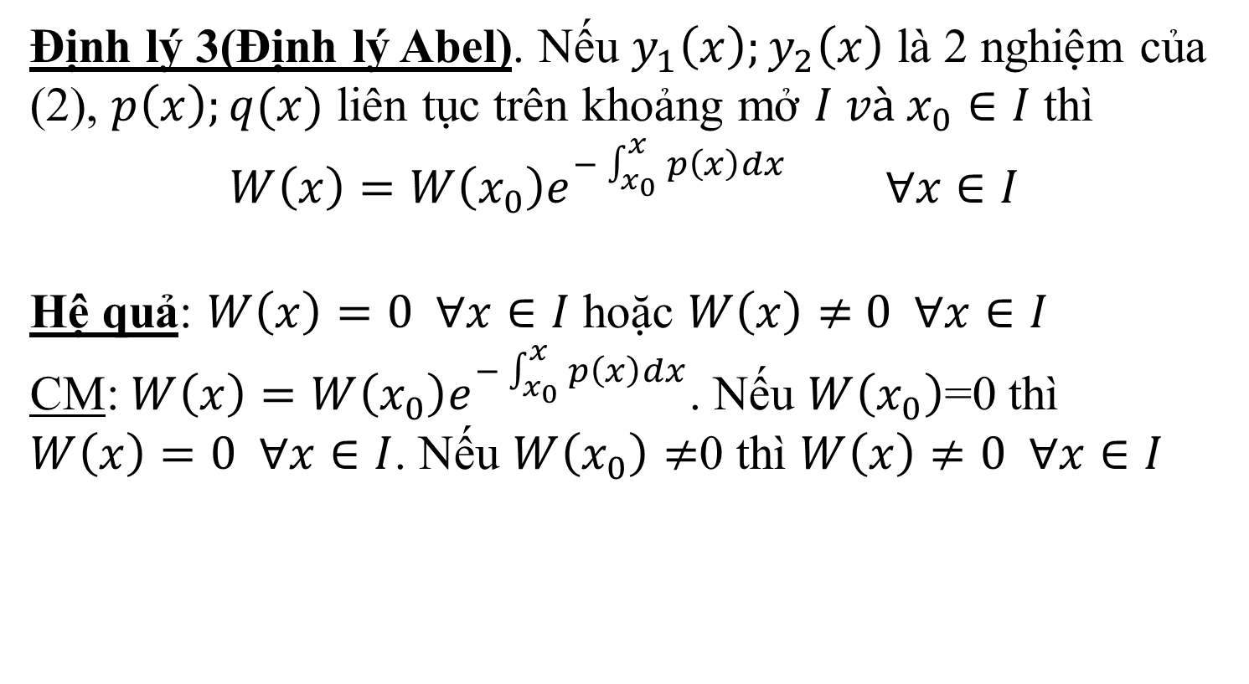
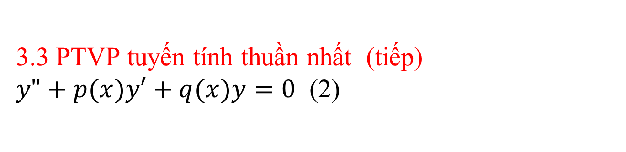
3.3 PTVP tuyến tính thuần nhất (tiếp) $y"+p(x)y′+q(x)y=0$ (2)
Định lý 3(Định lý Abel). Nếu $y_{1}\left(x\right);y_{2}\left(x\right)$ là 2 nghiệm của (2), $p\left(x\right);q(x)$ liên tục trên khoảng mở $I và x_{0}∈I$ thì
$$W\left(x\right)=W\left(x_{0}\right)e^{−\int_{x_{0}}^{x}{p\left(x\right)dx}} ∀x∈I$$
Hệ quả: $W\left(x\right)=0 ∀x∈I$ hoặc $W\left(x\right)≠$ $0 ∀x∈I$ CM: $W\left(x\right)=W\left(x_{0}\right)e^{−\int_{x_{0}}^{x}{p\left(x\right)dx}}$. Nếu $W\left(x_{0}\right)$=0 thì $W\left(x\right)=0 ∀x∈I$. Nếu $W\left(x_{0}\right)≠$0 thì $W\left(x\right)≠0 ∀x∈I$

Slide 10
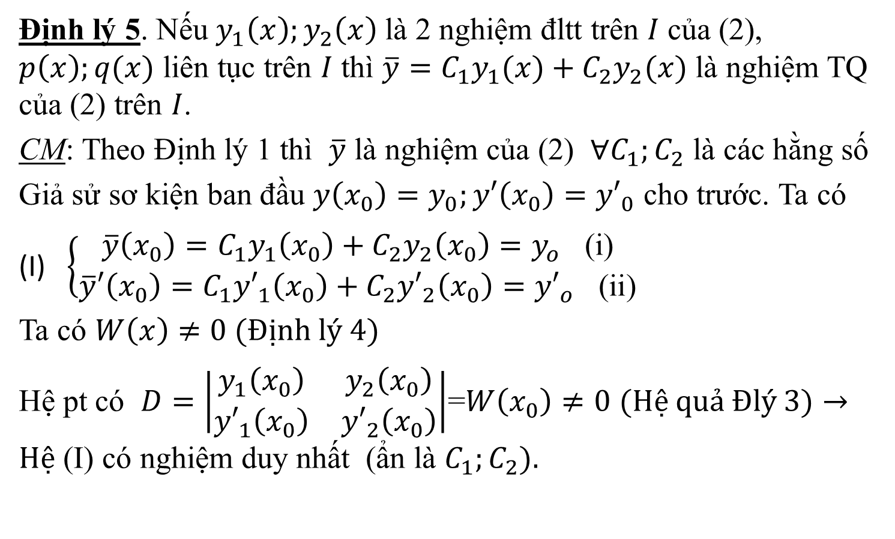
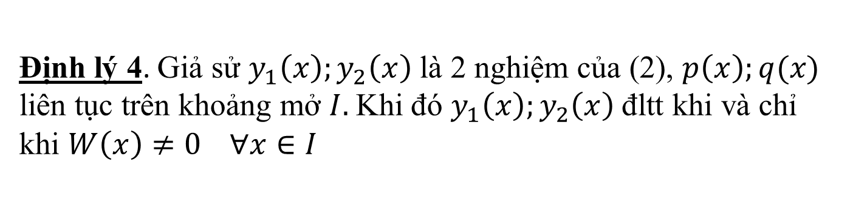
Định lý 4. Giả sử $y_{1}\left(x\right);y_{2}\left(x\right)$ là 2 nghiệm của (2), $p\left(x\right);q(x)$ liên tục trên khoảng mở $I.$ Khi đó $y_{1}\left(x\right);y_{2}\left(x\right)$ đltt khi và chỉ khi $W\left(x\right)≠0 ∀x∈I$
Định lý 5. Nếu $y_{1}\left(x\right);y_{2}\left(x\right)$ là 2 nghiệm đltt trên $I$ của (2), $p\left(x\right);q(x)$ liên tục trên $I$ thì $\overline{y}=C_{1}y_{1}(x)+C_{2}y_{2}(x)$ là nghiệm TQ của (2) trên $I$.
CM: Theo Định lý 1 thì $\overline{y}$ là nghiệm của (2) $∀C_{1};C_{2}$ là các hằng số
Giả sử sơ kiện ban đầu $y\left(x_{0}\right)=y_{0};y′\left(x_{0}\right)={y′}_{0}$ cho trước. Ta có
(I) $\left\{\begin{aligned}\overline{y}\left(x_{0}\right)=C_{1}y_{1}\left(x_{0}\right)+C_{2}y_{2}\left(x_{0}\right)=y_{o}\text{ (}\text{i}\text{) } \\ \overline{y}′\left(x_{0}\right)=C_{1}{y′}_{1}\left(x_{0}\right)+C_{2}{y′}_{2}\left(x_{0}\right)={y′}_{o}\text{ (}\text{ii}\text{) }\end{aligned}\right.$
Ta có $W\left(x\right)≠0 (Định lý 4)$
Hệ pt có $D=\left|\begin{matrix}y_{1}\left(x_{0}\right) & y_{2}\left(x_{0}\right) \\ {y′}_{1}\left(x_{0}\right) & {y′}_{2}\left(x_{0}\right)\end{matrix}\right|$=$W\left(x_{0}\right)≠0$ $(Hệ quả Đlý 3)→Hệ$ (I) có nghiệm duy nhất (ẩn là $C_{1};C_{2}).$

Slide 11
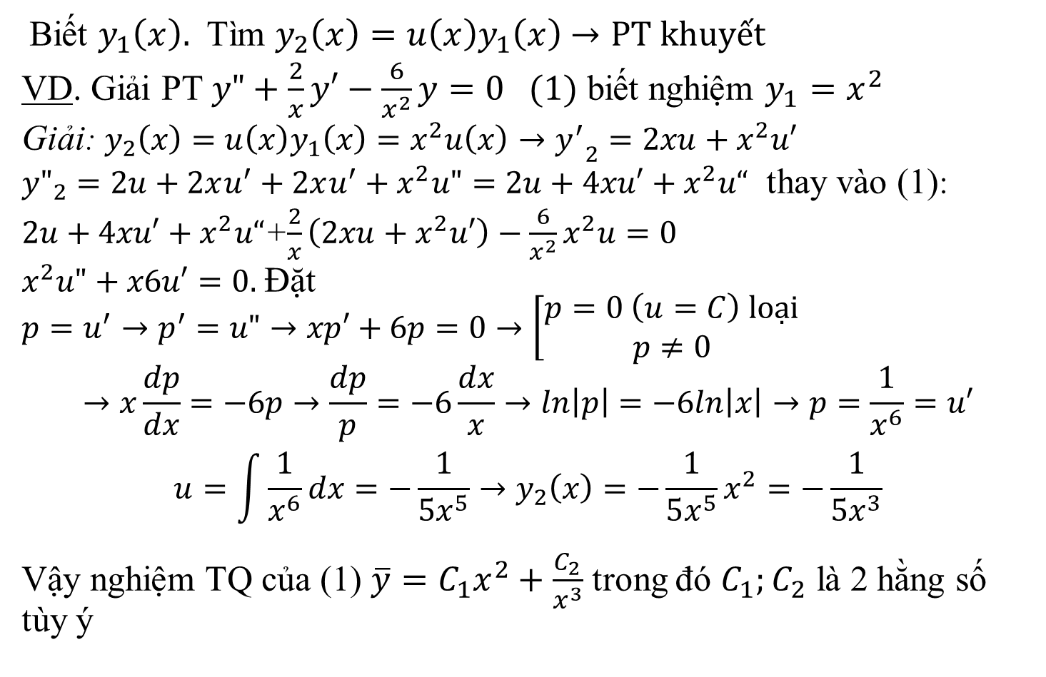
Bài toán: Giải pt thuần nhất. Tìm 2 nghiệm đltt của (2)
Biết $y_{1}\left(x\right).$ Tìm $y_{2}\left(x\right)=u\left(x\right)y_{1}\left(x\right)$ $→PT khuyết$
VD. Giải PT $y"+\frac{2}{x}y′−\frac{6}{x^{2}}y=0 (1)$ biết nghiệm $y_{1}=x^{2}$
Giải: $y_{2}\left(x\right)=u\left(x\right)y_{1}\left(x\right)=x^{2}u\left(x\right)→{y^{′}}_{2}=2xu+x^{2}u′$
${y"}_{2}=2u+2xu^{′}+2xu^{′}+x^{2}u"=2u+4xu′+x^{2}u“$ thay vào (1):
$2u+4xu′+x^{2}u“$+$\frac{2}{x}\left(2xu+x^{2}u′\right)−\frac{6}{x^{2}}x^{2}u=0$
$x^{2}u"+x6u′=0.$ Đặt $p=u^{′}→p^{′}=u"→xp′+6p=0→\left[\begin{matrix}p=0 \left(u=C\right) loại \\ p≠0\end{matrix}\right.$
$$→x\frac{dp}{dx}=−6p→\frac{dp}{p}=−6\frac{dx}{x}→ln\left|p\right|=−6ln\left|x\right|→p=\frac{1}{x^{6}}=u′$$
$$u=\int{\frac{1}{x^{6}}dx}=−\frac{1}{5x^{5}}→y_{2}\left(x\right)=−\frac{1}{5x^{5}}x^{2}=−\frac{1}{5x^{3}}$$
Vậy nghiệm TQ của (1) $\overline{y}=C_{1}x^{2}+\frac{C_{2}}{x^{3}}$ trong đó $C_{1};C_{2}$ là 2 hằng số tùy ý

Slide 12
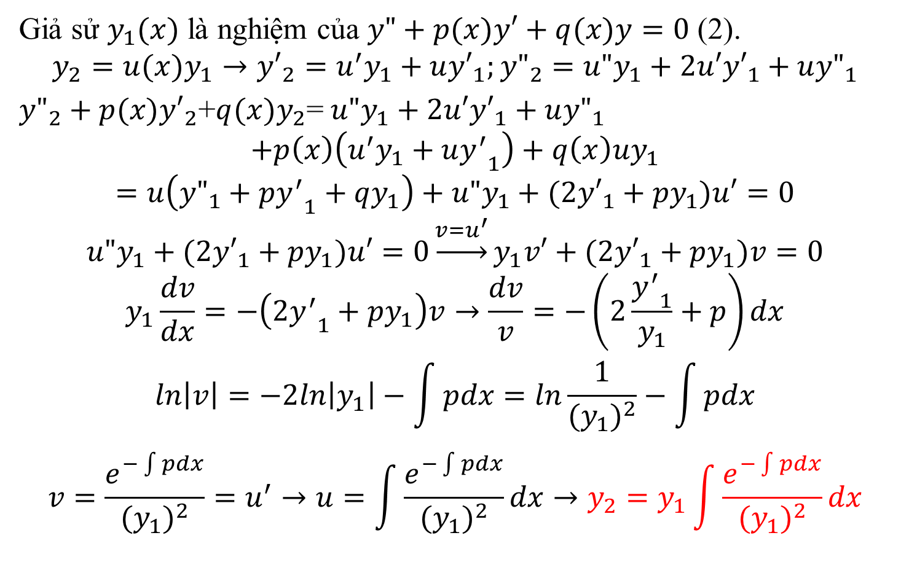
Ghi chú: Cách tìm nghiệm $y_{2}(x)$ của PT thuần nhất (trực tiếp)
Giả sử $y_{1}(x)$ là nghiệm của $y"+p(x)y′+q(x)y=0$ (2).
$$y_{2}=u(x)y_{1}→{y′}_{2}=u^{′}y_{1}+u{y′}_{1};{y"}_{2}=u"y_{1}+2u′{y′}_{1}+u{y"}_{1}$$
${y"}_{2}+p(x){y′}_{2}$+$q(x)y_{2}$= $u"y_{1}+2u′{y′}_{1}+u{y"}_{1}$
$$+p\left(x\right)\left(u^{′}y_{1}+u{y^{′}}_{1}\right)+q\left(x\right)uy_{1}$$
$$=u\left({y"}_{1}+p{y^{′}}_{1}+qy_{1}\right)+u"y_{1}+(2{y′}_{1}+py_{1})u′=0$$
$$u"y_{1}+(2{y′}_{1}+py_{1})u′=0\underset{→}{v=u^{′}}y_{1}v′+(2{y′}_{1}+py_{1})v=0$$
$$y_{1}\frac{dv}{dx}=−\left(2{y^{′}}_{1}+py_{1}\right)v→\frac{dv}{v}=−\left(2\frac{{y^{′}}_{1}}{y_{1}}+p\right)dx$$
$$ln\left|v\right|=−2ln\left|y_{1}\right|−\int{pdx=ln\frac{1}{{(y_{1})}^{2}}−\int{pdx}}$$
$$v=\frac{e^{−\int{pdx}}}{{(y_{1})}^{2}}=u^{′}→u=\int{\frac{e^{−\int{pdx}}}{{(y_{1})}^{2}}dx}→y_{2}=y_{1}\int{\frac{e^{−\int{pdx}}}{{(y_{1})}^{2}}dx}$$

Slide 13
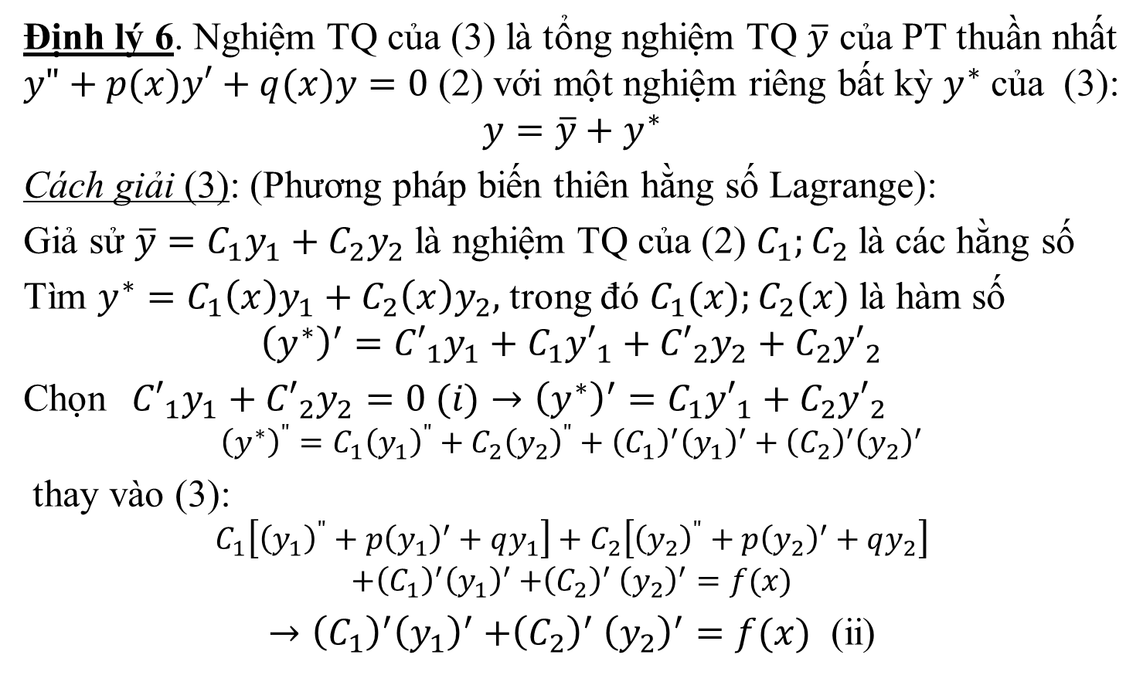
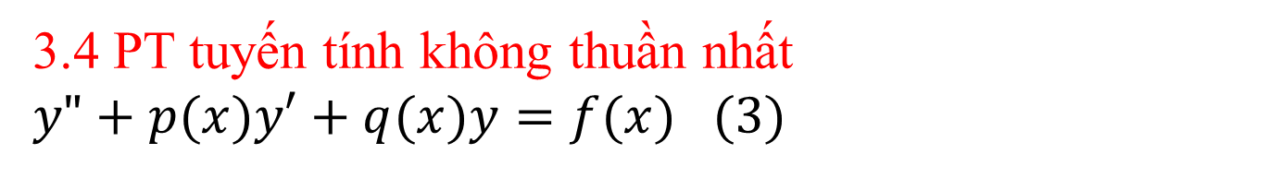
3.4 PT tuyến tính không thuần nhất $$y"+p(x)y′+q(x)y=f(x) (3)$$
Định lý 6. Nghiệm TQ của (3) là tổng nghiệm TQ $\overline{y}$ của PT thuần nhất $y"+p(x)y′+q(x)y=0$ (2) với một nghiệm riêng bất kỳ $y^{∗}$ của (3):
$$y=\overline{y}+y^{∗}$$
Cách giải (3): (Phương pháp biến thiên hằng số Lagrange):
Giả sử $\overline{y}=C_{1}y_{1}+C_{2}y_{2}$ là nghiệm TQ của (2) $C_{1};C_{2}$là các hằng số
Tìm $y^{∗}=C_{1}\left(x\right)y_{1}+C_{2}\left(x\right)y_{2},$ trong đó $C_{1}(x);C_{2}(x)$là hàm số
$${\left(y^{∗}\right)}^{′}={{C′}_{1}y}_{1}+C_{1}{y′}_{1}+{C′}_{2}y_{2}+C_{2}{y′}_{2}$$
Chọn${ C′}_{1}y_{1}+{C′}_{2}y_{2}=0 (i)→{\left(y^{∗}\right)}^{′}=C_{1}{y′}_{1}+C_{2}{y′}_{2}$
$${\left(y^{∗}\right)}^{"}=C_{1}{\left(y_{1}\right)}^{"}+C_{2}{\left(y_{2}\right)}^{"}+{\left(C_{1}\right)}^{′}{\left(y_{1}\right)}^{′}+{\left(C_{2}\right)}^{′}{\left(y_{2}\right)}^{′}$$
thay vào (3):
$$C_{1}\left[{\left(y_{1}\right)}^{"}+p{\left(y_{1}\right)}^{′}+qy_{1}\right]+C_{2}\left[{\left(y_{2}\right)}^{"}+p{\left(y_{2}\right)}^{′}+qy_{2}\right]$$
$${+\left(C_{1}\right)}^{′}{\left(y_{1}\right)}^{′}{+\left(C_{2}\right)}^{′}{\left(y_{2}\right)}^{′}=f(x)$$
$→{\left(C_{1}\right)}^{′}{\left(y_{1}\right)}^{′}{+\left(C_{2}\right)}^{′}{\left(y_{2}\right)}^{′}=f(x)$ (ii)

Slide 14
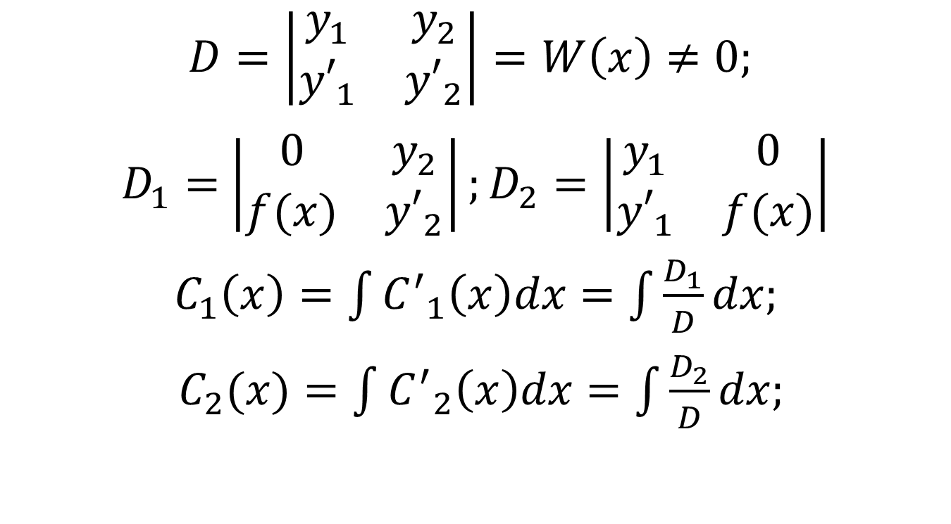
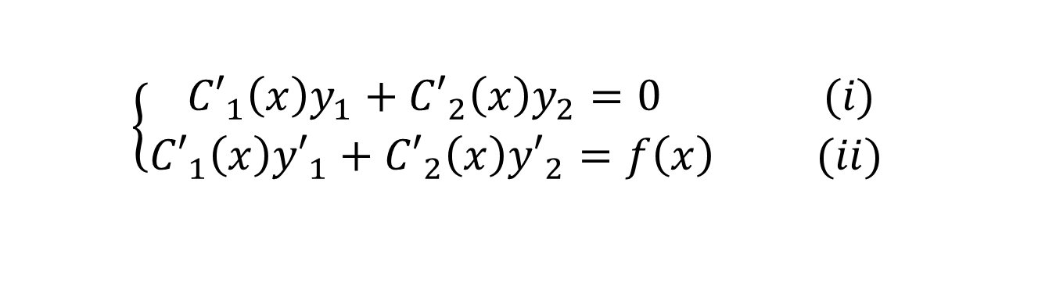
$$\left\{\begin{aligned}{C′}_{1}\left(x\right)y_{1}+{C′}_{2}\left(x\right)y_{2}=0 (i) \\ {C′}_{1}\left(x\right){y′}_{1}+{C′}_{2}\left(x\right){y′}_{2}=f\left(x\right) (ii) \end{aligned}\right.$$
$$D=\left|\begin{matrix}y_{1} & y_{2} \\ {y′}_{1} & {y′}_{2}\end{matrix}\right|=W\left(x\right)≠0;$$
$D_{1}=$ $\left|\begin{matrix}0 & y_{2} \\ f(x) & {y′}_{2}\end{matrix}\right|;D_{2}=\left|\begin{matrix}y_{1} & 0 \\ {y′}_{1} & f(x)\end{matrix}\right|$
$C_{1}\left(x\right)=\int{{C^{′}}_{1}\left(x\right)dx=\int{\frac{D_{1}}{D}dx;}}$
$C_{2}(x)=\int{{C^{′}}_{2}\left(x\right)dx=\int{\frac{D_{2}}{D}dx;}}$

Slide 15
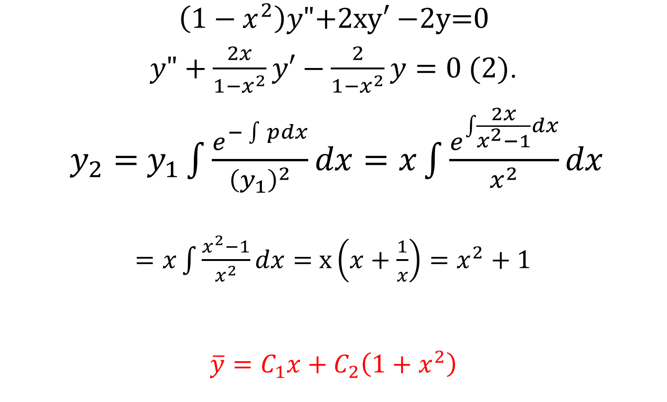
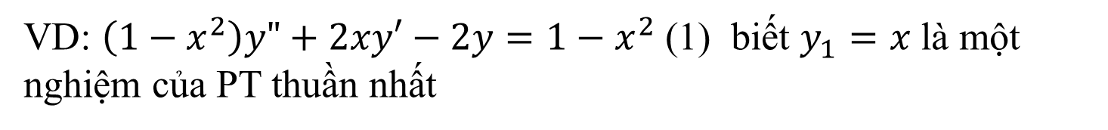
VD: $\left(1−x^{2}\right)y"+2xy′−2y=1−x^{2}$ (1) biết $y_{1}=x$ là một nghiệm của PT thuần nhất
$\left(1−x^{2}\right)y\text{"}\text{+2}\text{xy}\text{′}$ $−\text{2}\text{y}\text{=0}$
$y"+\frac{2x}{1−x^{2}}y′−\frac{2}{1−x^{2}}y=0 (2)$.
$y_{2}=$ $y_{1}\int{\frac{e^{−\int{pdx}}}{{\left(y_{1}\right)}^{2}}dx=x\int{\frac{e^{\int{\frac{2x}{x^{2}−1}}dx}}{x^{2}}dx}}$
$=x\int{\frac{x^{2}−1}{x^{2}}dx}=$ $x\left(x+\frac{1}{x}\right)=x^{2}+1$
$$\overline{y}=C_{1}x+C_{2}\left(1+x^{2}\right)$$

Slide 16
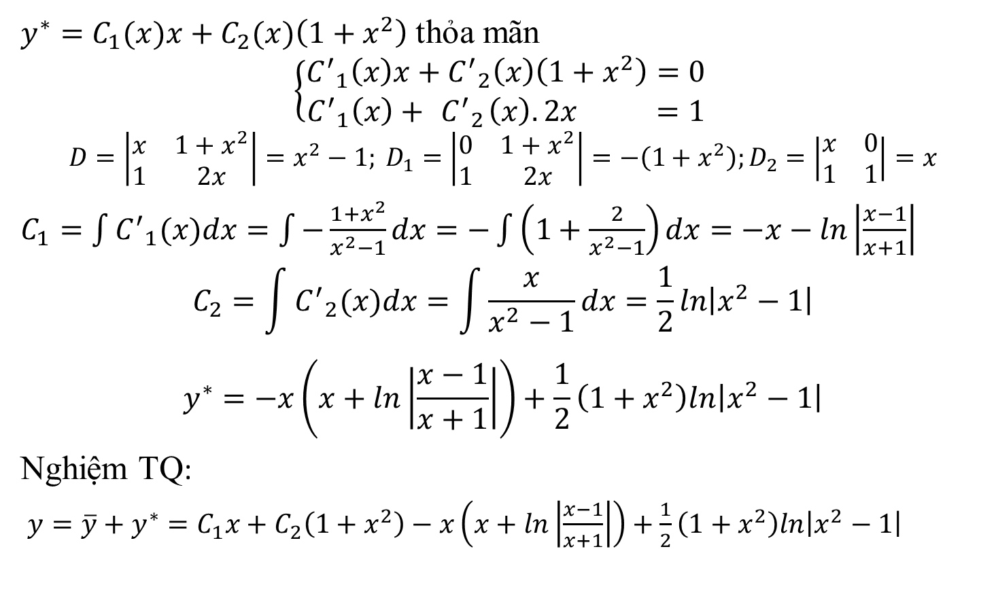
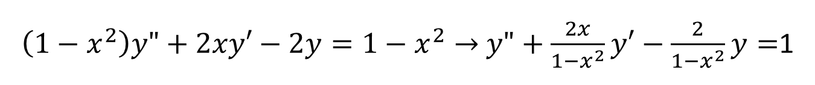
$\left(1−x^{2}\right)y"+2xy′−2y=1−x^{2}→$ $y"+\frac{2x}{1−x^{2}}y′−\frac{2}{1−x^{2}}y=$1
$y^{∗}=C_{1}(x)x+C_{2}(x)\left(1+x^{2}\right)$ thỏa mãn
$$\left\{\begin{aligned}{C^{′}}_{1}\left(x\right)x+{C^{′}}_{2}\left(x\right)\left(1+x^{2}\right)=0 \\ {C^{′}}_{1}\left(x\right)+{ C^{′}}_{2}\left(x\right).2x =1\end{aligned} \right.$$
$$D=\left|\begin{matrix}x & 1+x^{2} \\ 1 & 2x\end{matrix}\right|=x^{2}−1; D_{1}=\left|\begin{matrix}0 & 1+x^{2} \\ 1 & 2x\end{matrix}\right|=−\left(1+x^{2}\right);D_{2}=\left|\begin{matrix}x & 0 \\ 1 & 1\end{matrix}\right|=x$$
$C_{1}=\int{{C^{′}}_{1}(x)dx=\int{−\frac{1+x^{2}}{x^{2}−1}dx=−\int{\left(1+\frac{2}{x^{2}−1}\right)dx}=−x−ln\left|\frac{x−1}{x+1}\right|}}$
$$C_{2}=\int{{C^{′}}_{2}(x)dx=\int{\frac{x}{x^{2}−1}dx=\frac{1}{2}ln\left|x^{2}−1\right|}}$$
$$y^{∗}=−x\left(x+ln\left|\frac{x−1}{x+1}\right|\right)+\frac{1}{2}\left(1+x^{2}\right)ln\left|x^{2}−1\right|$$
Nghiệm TQ:
$y=\overline{y}+y^{∗}=C_{1}x+C_{2}\left(1+x^{2}\right)−x\left(x+ln\left|\frac{x−1}{x+1}\right|\right)+\frac{1}{2}\left(1+x^{2}\right)ln\left|x^{2}−1\right|$

Slide 17
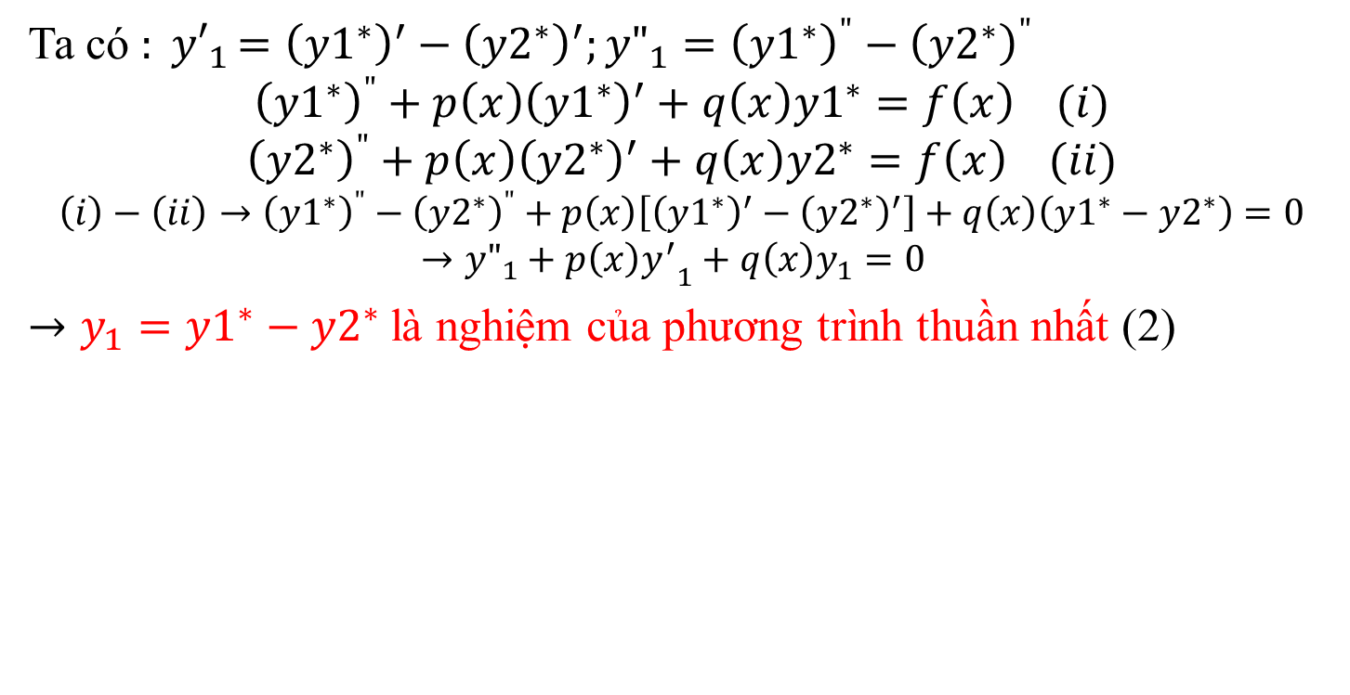
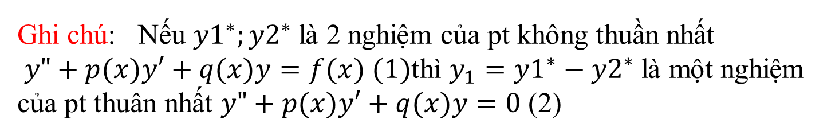
Ghi chú: Nếu ${y1}^{∗};{y2}^{∗}$ là 2 nghiệm của pt không thuần nhất $y"+p(x)y′+q(x)y=f(x) (1)$thì $y_{1}={y1}^{∗}−{y2}^{∗}$ là một nghiệm của pt thuân nhất $y"+p(x)y′+q(x)y=0$ (2)
Ta có ${: y′}_{1}={\left({y1}^{∗}\right)}^{′}−{\left({y2}^{∗}\right)}^{′};{y"}_{1}={\left({y1}^{∗}\right)}^{"}−{\left({y2}^{∗}\right)}^{"}$
$${\left({y1}^{∗}\right)}^{"}+p\left(x\right){\left({y1}^{∗}\right)}^{′}+q\left(x\right){y1}^{∗}=f\left(x\right) (i)$$
$${\left({y2}^{∗}\right)}^{"}+p\left(x\right){\left({y2}^{∗}\right)}^{′}+q\left(x\right){y2}^{∗}=f\left(x\right) (ii)$$
$$\left(i\right)−\left(ii\right)→{\left({y1}^{∗}\right)}^{"}−{\left({y2}^{∗}\right)}^{"}+p\left(x\right)\left[{\left({y1}^{∗}\right)}^{′}−{\left({y2}^{∗}\right)}^{′}\right]+q\left(x\right)\left({y1}^{∗}−{y2}^{∗}\right)=0$$
$$→{y"}_{1}+p\left(x\right){y^{′}}_{1}+q\left(x\right)y_{1}=0$$
$→y_{1}={y1}^{∗}−{y2}^{∗}$ là nghiệm của phương trình thuần nhất (2)

Slide 18
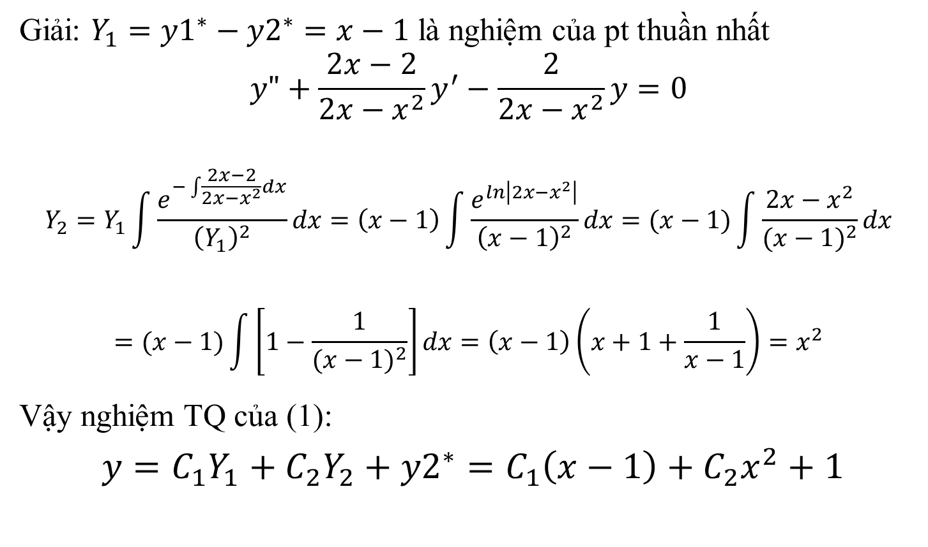
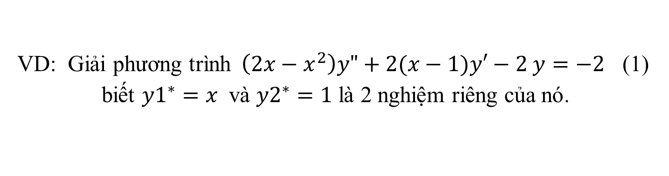
VD: Giải phương trình $\left(2x−x^{2}\right)y"+2(x−1)y′−2$ $y=−2$ (1) biết ${y1}^{∗}=x$ và ${y2}^{∗}=1$ là 2 nghiệm riêng của nó.
Giải: $Y_{1}={y1}^{∗}−{y2}^{∗}=x−1$ là nghiệm của pt thuần nhất
$$y"+\frac{2x−2}{2x−x^{2}}y^{′}−\frac{2}{2x−x^{2}}y=0$$
$$Y_{2}=Y_{1}\int{\frac{e^{−\int{\frac{2x−2}{2x−x^{2}}dx}}}{{\left(Y_{1}\right)}^{2}}dx=\left(x−1\right)\int{\frac{e^{ln\left|2x−x^{2}\right|}}{{\left(x−1\right)}^{2}}dx}=(x−1)\int{\frac{2x−x^{2}}{{(x−1)}^{2}}dx}}$$
$$=(x−1)\int{\left[1−\frac{1}{{(x−1)}^{2}}\right]dx=\left(x−1\right)\left(x+1+\frac{1}{x−1}\right)=x^{2}}$$
Vậy nghiệm TQ của (1):
$y=C_{1}Y_{1}+C_{2}Y_{2}+{y2}^{∗}=C_{1}\left(x−1\right)+C_{2}x^{2}+1$

Slide 19
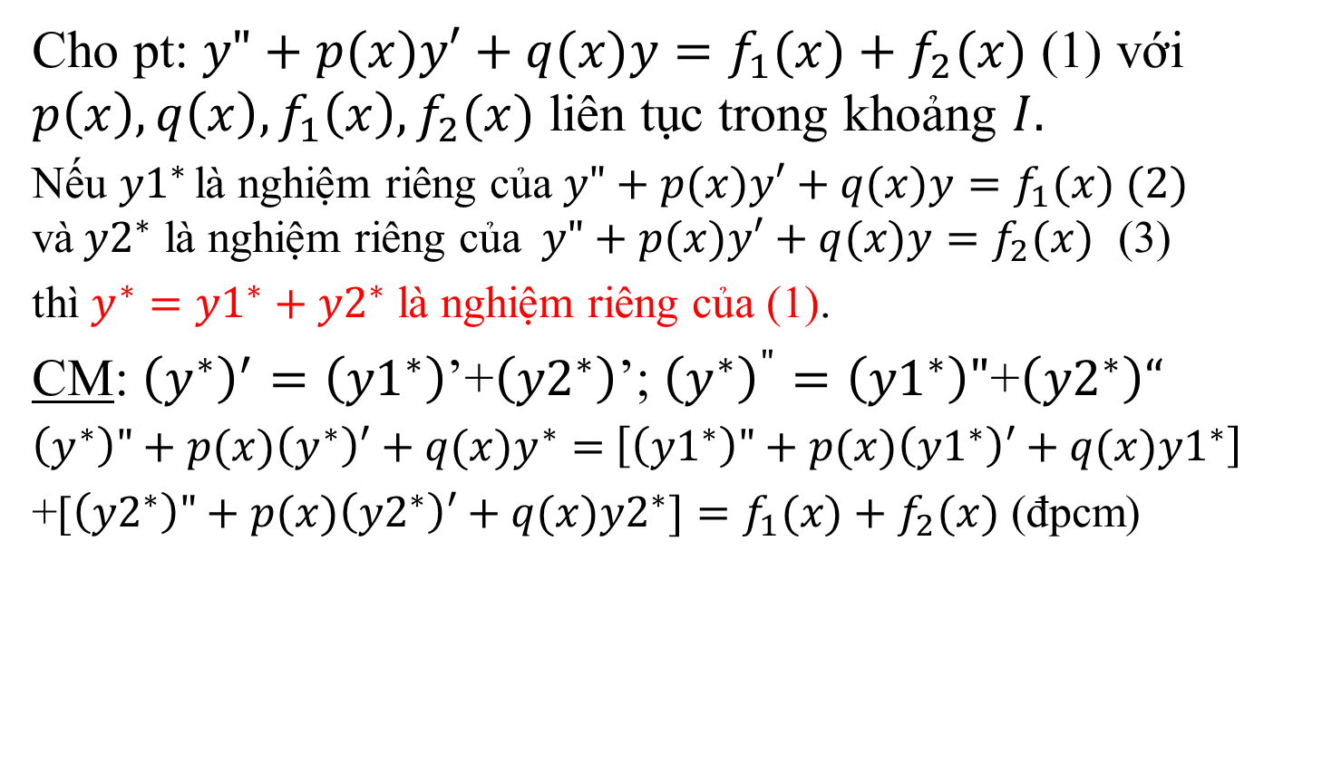
Định lý 7 (Nguyên lý chồng chất nghiệm)
Cho pt: $y"+p(x)y′+q(x)y=f_{1}(x)+f_{2}(x)$ (1) với $p\left(x\right),q\left(x\right),f_{1}\left(x\right),f_{2}(x)$ liên tục trong khoảng $I.$
Nếu ${y1}^{∗ }$là nghiệm riêng của $y"+p(x)y′+q(x)y=f_{1}(x) (2)$ và${ y2}^{∗}$ là nghiệm riêng của$y"+p(x)y′+q(x)y=f_{2}(x)$ (3)
thì $y^{∗}={y1}^{∗}+{y2}^{∗}$ là nghiệm riêng của (1).
CM: ${\left(y^{∗}\right)}^{′}=\left({y1}^{∗}\right)$’+$\left({y2}^{∗}\right)$’; ${\left(y^{∗}\right)}^{"}=\left({y1}^{∗}\right)"$+$\left({y2}^{∗}\right)“$
$\left(y^{∗}\right)"+p(x)\left(y^{∗}\right)′+q(x)y^{∗}=$ $\left[\left({y1}^{∗}\right)"+p(x)\left({y1}^{∗}\right)′+q(x){y1}^{∗}\right]$
+[$\left({y2}^{∗}\right)"+p(x)\left({y2}^{∗}\right)′+q(x){y2}^{∗}]=f_{1}(x)+f_{2}(x)$ (đpcm)

Slide 20
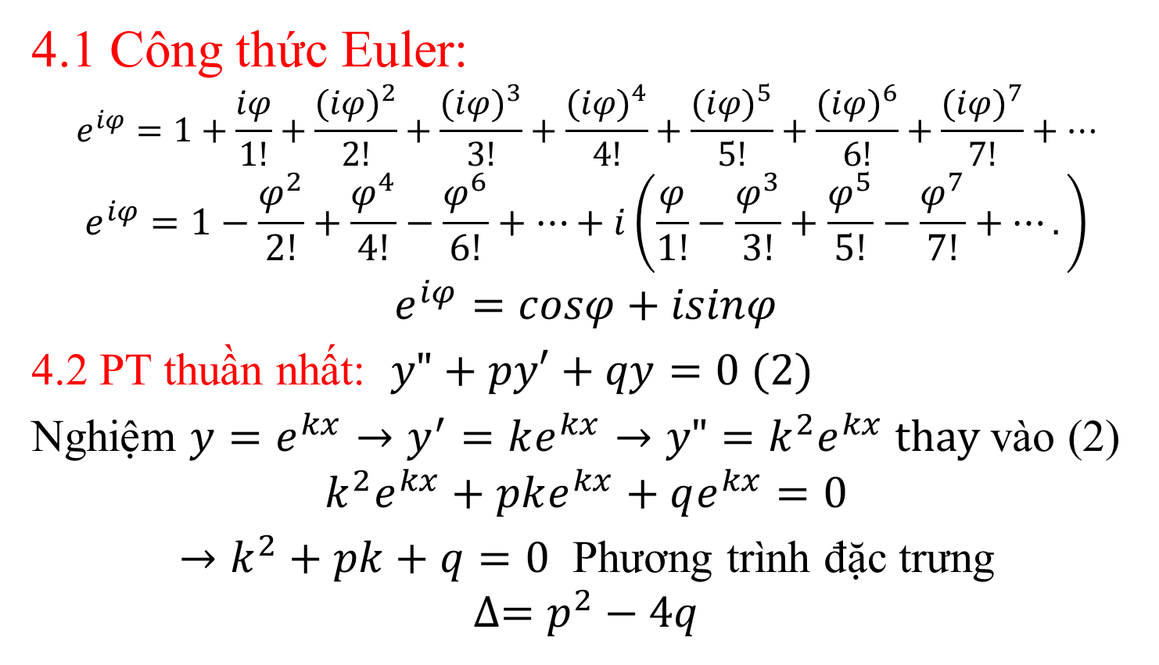
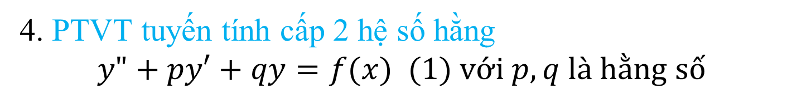
4. PTVT tuyến tính cấp 2 hệ số hằng $$y"+py′+qy=f(x) (1) với p,q là hằng số$$
4.1 Công thức Euler:
$$e^{iφ}=1+\frac{iφ}{1!}+\frac{{(iφ)}^{2}}{2!}+\frac{{(iφ)}^{3}}{3!}+\frac{{(iφ)}^{4}}{4!}+\frac{{(iφ)}^{5}}{5!}+\frac{{(iφ)}^{6}}{6!}+\frac{{(iφ)}^{7}}{7!}+…$$
$$e^{iφ}=1−\frac{φ^{2}}{2!}+\frac{φ^{4}}{4!}−\frac{φ^{6}}{6!}+…+i\left(\frac{φ}{1!}−\frac{φ^{3}}{3!}+\frac{φ^{5}}{5!}−\frac{φ^{7}}{7!}+….\right)$$
$$e^{iφ}=cosφ+isinφ$$
4.2 PT thuần nhất: $y"+py′+qy=0 (2)$
Nghiệm $y=e^{kx}→y^{′}=ke^{kx}→y"=k^{2}e^{kx} thay$vào (2)
$$k^{2}e^{kx}+pke^{kx}+qe^{kx}=0$$
$→k^{2}+pk+q=0$ Phương trình đặc trưng
$$∆=p^{2}−4q$$

Slide 21
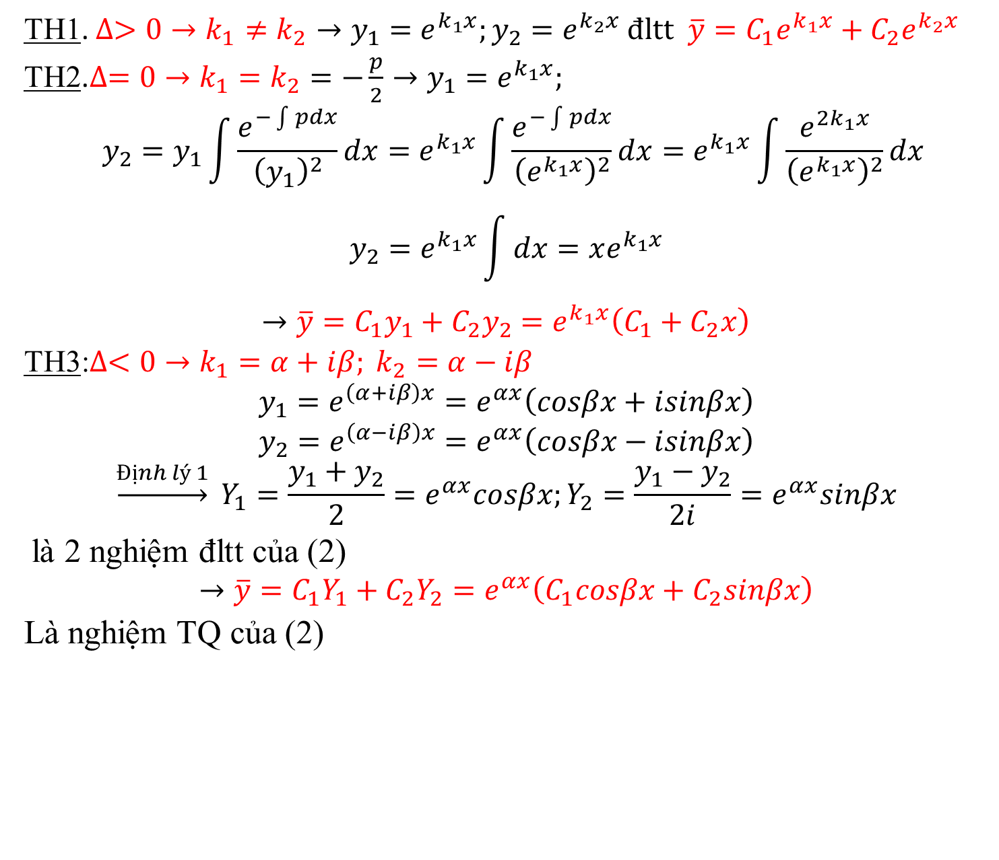
Nghiệm của PT thuần nhất: $y"+py′+qy=0$
TH1. $∆>0→k_{1}≠k_{2}→y_{1}=e^{k_{1}x};y_{2}=e^{k_{2}x}$ đltt $\overline{y}=C_{1}e^{k_{1}x}+C_{2}e^{k_{2}x}$
TH2.$∆=0→k_{1}=k_{2}=−\frac{p}{2}→y_{1}=e^{k_{1}x};$
$$y_{2}=y_{1}\int{\frac{e^{−\int{pdx}}}{{\left(y_{1}\right)}^{2}}dx=e^{k_{1}x}\int{\frac{e^{−\int{pdx}}}{{\left(e^{k_{1}x}\right)}^{2}}dx}=e^{k_{1}x}\int{\frac{e^{2k_{1}x}}{{\left(e^{k_{1}x}\right)}^{2}}dx}}$$
$${y_{2}=e}^{k_{1}x}\int{dx}=xe^{k_{1}x}$$
$$→\overline{y}=C_{1}y_{1}+C_{2}y_{2}=e^{k_{1}x}\left(C_{1}+C_{2}x\right)$$
TH3:$∆<0→k_{1}=α+iβ; k_{2}=α−iβ$
$$y_{1}=e^{\left(α+iβ\right)x}=e^{αx}\left(cosβx+isinβx\right)$$
$$y_{2}=e^{\left(α−iβ\right)x}=e^{αx}\left(cosβx−isinβx\right)$$
$$\underset{→}{Định lý 1} Y_{1}=\frac{y_{1}+y_{2}}{2}=e^{αx}cosβx;Y_{2}=\frac{y_{1}−y_{2}}{2i}=e^{αx}sinβx$$
là 2 nghiệm đltt của (2)
$$→\overline{y}=C_{1}Y_{1}+C_{2}Y_{2}=e^{αx}\left(C_{1}cosβx+C_{2}sinβx\right)$$
Là nghiệm TQ của (2)

Slide 22
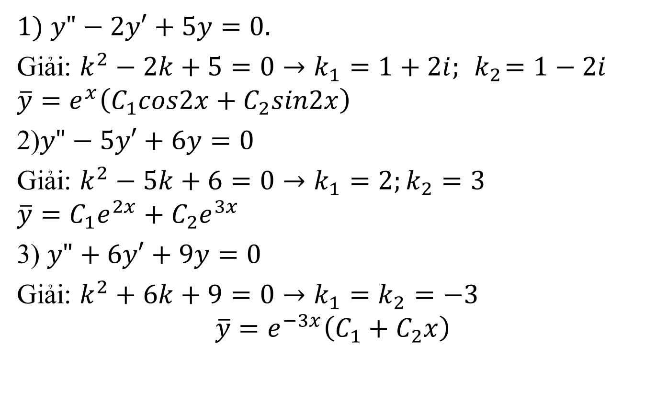
VD. Tìm nghiệm tổng quát:
$$1) y"−2y′+5y=0.$$
Giải: $k^{2}−2k+5=0→k_{1}=1+2i;{ k}_{2}=1−2i$
$$\overline{y}=e^{x}\left(C_{1}cos2x+C_{2}sin2x\right)$$
2)$y"−5y′+6y=0$
Giải: $k^{2}−5k+6=0→k_{1}=2;k_{2}=3$
$$\overline{y}=C_{1}e^{2x}+C_{2}e^{3x}$$
3) $y"+6y′+9y=0$
Giải: $k^{2}+6k+9=0→k_{1}=k_{2}=−3$
$$\overline{y}=e^{−3x}\left(C_{1}+C_{2}x\right)$$

Slide 23
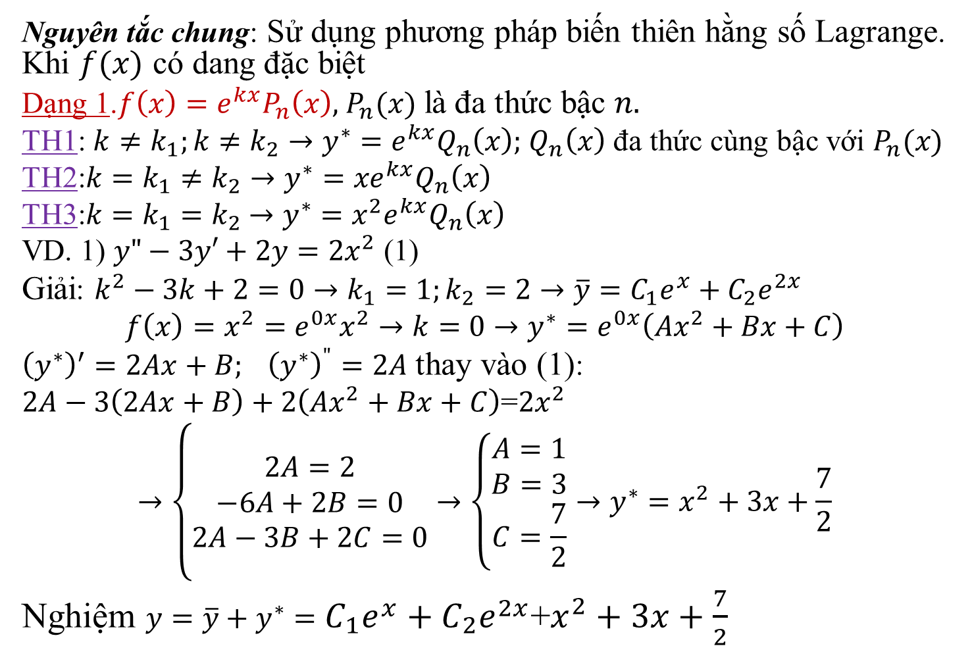
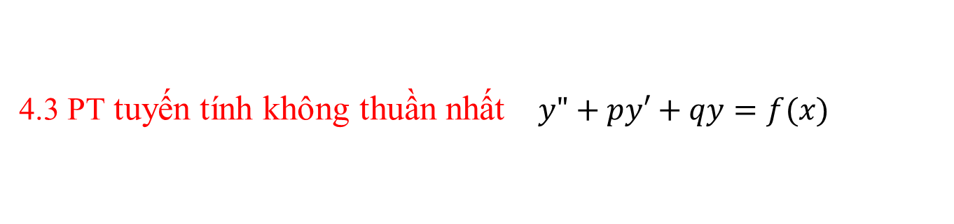
4.3 PT tuyến tính không thuần nhất $y"+py′+qy=f(x)$
Nguyên tắc chung: Sử dụng phương pháp biến thiên hằng số Lagrange. Khi $f(x)$ có dang đặc biệt
Dạng 1.$f\left(x\right)=e^{kx}P_{n}\left(x\right),$ $P_{n}(x)$ là đa thức bậc $n.$
TH1: $k≠k_{1};k≠k_{2}→y^{∗}=e^{kx}Q_{n}\left(x\right);$ $Q_{n}\left(x\right)$ đa thức cùng bậc với $P_{n}(x)$
TH2:$k=k_{1}≠k_{2}→y^{∗}={xe}^{kx}Q_{n}\left(x\right)$
TH3:$k=k_{1}=k_{2}$ $→y^{∗}=x^{2}e^{kx}Q_{n}\left(x\right)$
VD. 1) $y"−3y′+2y={2x}^{2}$ (1)
Giải: $k^{2}−3k+2=0→k_{1}=1;k_{2}=2→\overline{y}=C_{1}e^{x}+C_{2}e^{2x}$
$$f\left(x\right)=x^{2}=e^{0x}x^{2}→k=0→y^{∗}=e^{0x}\left(Ax^{2}+Bx+C\right)$$
${\left(y^{∗}\right)}^{′}=2Ax+B; {\left(y^{∗}\right)}^{"}=2A$ thay vào (1):
$2A−3\left(2Ax+B\right)+2\left(Ax^{2}+Bx+C\right)$=${2x}^{2}$
$$→\left\{\begin{aligned}2A=2 \\ −6A+2B=0 \\ 2A−3B+2C=0\end{aligned}→\left\{\begin{aligned}A=1 \\ B=3 \\ C=\frac{7}{2}\end{aligned}→y^{∗}=x^{2}\right.+3x+\frac{7}{2}\right.$$
Nghiệm $y=\overline{y}+y^{∗}=C_{1}e^{x}+C_{2}e^{2x}$+$x^{2}+3x+\frac{7}{2}$

Slide 24
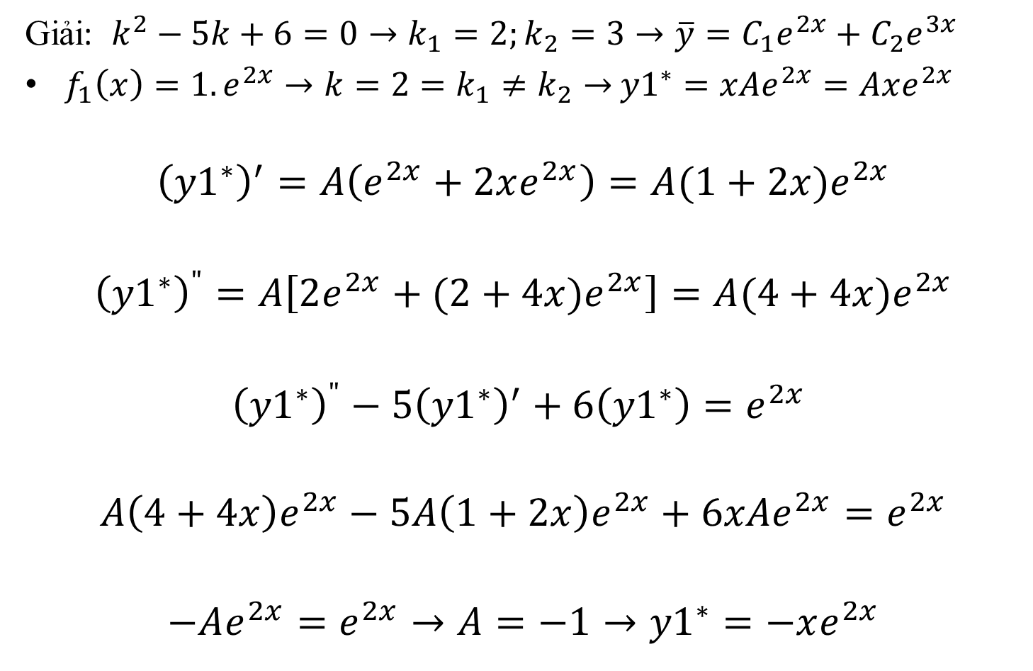
VD2: $y"−5y′+6y=e^{2 x}+6x−5$ (1)
Giải: $k^{2}−5k+6=0→k_{1}=2;k_{2}=3→\overline{y}=C_{1}e^{2x}+C_{2}e^{3x}$
$f_{1}\left(x\right)=1.e^{2x}→k=2=k_{1}≠k_{2}→$ ${y1}^{∗}=xAe^{2x}=Axe^{2x}$
$${\left({y1}^{∗}\right)}^{′}=A\left(e^{2x}+2xe^{2x}\right)=A(1+2x)e^{2x}$$
$${\left({y1}^{∗}\right)}^{"}=A\left[2e^{2x}+(2+4x)e^{2x}\right]=A(4+4x)e^{2x}$$
$${\left({y1}^{∗}\right)}^{"}−5{\left({y1}^{∗}\right)}^{′}+6\left({y1}^{∗}\right)=e^{2x}$$
$$A\left(4+4x\right)e^{2x}−5A\left(1+2x\right)e^{2x}+6xAe^{2x}=e^{2x}$$
$$−Ae^{2x}=e^{2x}→A=−1→{y1}^{∗}=−xe^{2x}$$

Slide 25
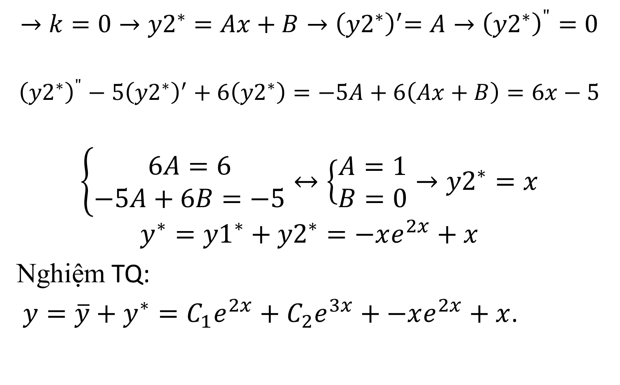
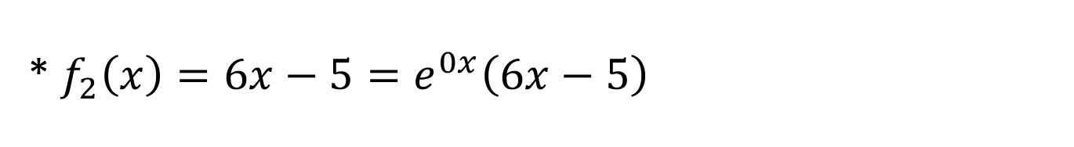
* $f_{2}\left(x\right)=6x−5=e^{0x}\left(6x−5\right)$
$$→k=0→{y2}^{∗}=Ax+B{→\left({y2}^{∗}\right)}^{′}=A→{\left({y2}^{∗}\right)}^{"}=0$$
$${\left({y2}^{∗}\right)}^{"}−5{\left({y2}^{∗}\right)}^{′}+6\left({y2}^{∗}\right)=−5A+6\left(Ax+B\right)=6x−5$$
$$\left\{\begin{aligned}6A=6 \\ −5A+6B=−5\end{aligned}↔\left\{\begin{aligned}A=1 \\ B=0\end{aligned}→{y2}^{∗}=x\right.\right.$$
$$y^{∗}={y1}^{∗}+{y2}^{∗}=−xe^{2x}+x$$
Nghiệm TQ:
$y=\overline{y}+y^{∗}=C_{1}e^{2x}+C_{2}e^{3x}+−xe^{2x}+x$.

Slide 26
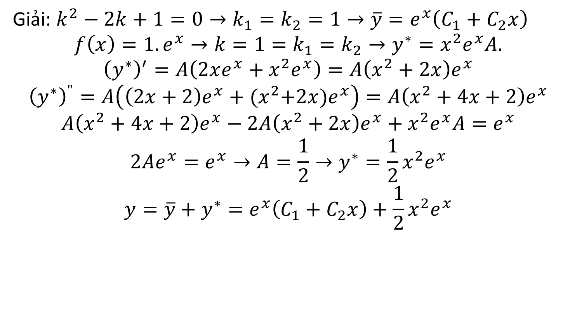

VD :$y"−2y′+y=e^{x}$
Giải: $k^{2}−2k+1=0→k_{1}=k_{2}=1→\overline{y}=e^{x}\left(C_{1}+C_{2}x\right)$
$$f\left(x\right)={1.e}^{x}→k=1=k_{1}=k_{2}→y^{∗}=x^{2}e^{x}A.$$
$${\left(y^{∗}\right)}^{′}=A\left(2xe^{x}+x^{2}e^{x}\right)=A\left(x^{2}+2x\right)e^{x}$$
$${\left(y^{∗}\right)}^{"}=A\left(\left(2x+2\right)e^{x}+{(x}^{2}+2x)e^{x}\right)=A\left(x^{2}+4x+2\right)e^{x}$$
$$A\left(x^{2}+4x+2\right)e^{x}−2A\left(x^{2}+2x\right)e^{x}+x^{2}e^{x}A=e^{x}$$
$$2Ae^{x}=e^{x}→A=\frac{1}{2}→y^{∗}=\frac{1}{2}x^{2}e^{x}$$
$$y=\overline{y}+y^{∗}=e^{x}\left(C_{1}+C_{2}x\right)+\frac{1}{2}x^{2}e^{x}$$

Slide 27
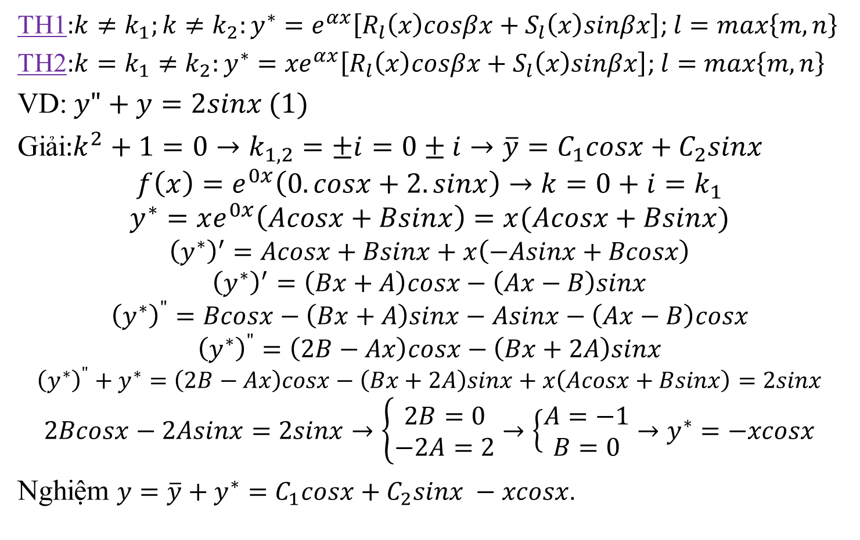
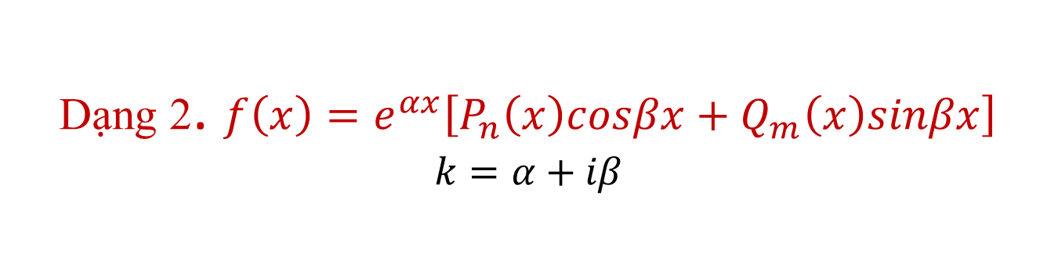
Dạng 2. $f\left(x\right)=e^{αx}\left[P_{n}\left(x\right)cosβx+Q_{m}\left(x\right)sinβx\right]$ $$k=α+iβ$$
TH1:$k≠k_{1};k≠k_{2}:y^{∗}=e^{αx}\left[R_{l}\left(x\right)cosβx+S_{l}\left(x\right)sinβx\right]$; $l=max\left\{m,n\right\}$
TH2:$k=k_{1}≠k_{2}:y^{∗}={xe}^{αx}\left[R_{l}\left(x\right)cosβx+S_{l}\left(x\right)sinβx\right]$; $l=max\left\{m,n\right\}$
VD: $y"+y=2sinx (1)$
Giải:$k^{2}+1=0→k_{1,2}=±i=0±i→\overline{y}=C_{1}cosx+C_{2}sinx$
$$f\left(x\right)=e^{0x}\left(0.cosx+2.sinx\right)→k=0+i=k_{1}$$
$$y^{∗}=xe^{0x}\left(Acosx+Bsinx\right)=x(Acosx+Bsinx)$$
$${\left(y^{∗}\right)}^{′}=Acosx+Bsinx+x\left(−Asinx+Bcosx\right)$$
$${\left(y^{∗}\right)}^{′}=\left(Bx+A\right)cosx−\left(Ax−B\right)sinx$$
$${\left(y^{∗}\right)}^{"}=Bcosx−\left(Bx+A\right)sinx−Asinx−\left(Ax−B\right)cosx$$
$${\left(y^{∗}\right)}^{"}=\left(2B−Ax\right)cosx−\left(Bx+2A\right)sinx$$
$${\left(y^{∗}\right)}^{"}+y^{∗}=\left(2B−Ax\right)cosx−\left(Bx+2A\right)sinx+x\left(Acosx+Bsinx\right)=2sinx$$
$$2Bcosx−2Asinx=2sinx→\left\{\begin{aligned}2B=0 \\ −2A=2\end{aligned}→\left\{\begin{aligned}A=−1 \\ B=0\end{aligned}→y^{∗}=−xcosx\right.\right.$$
Nghiệm $y=\overline{y}+y^{∗}=C_{1}cosx+C_{2}sinx −xcosx$.

Slide 28
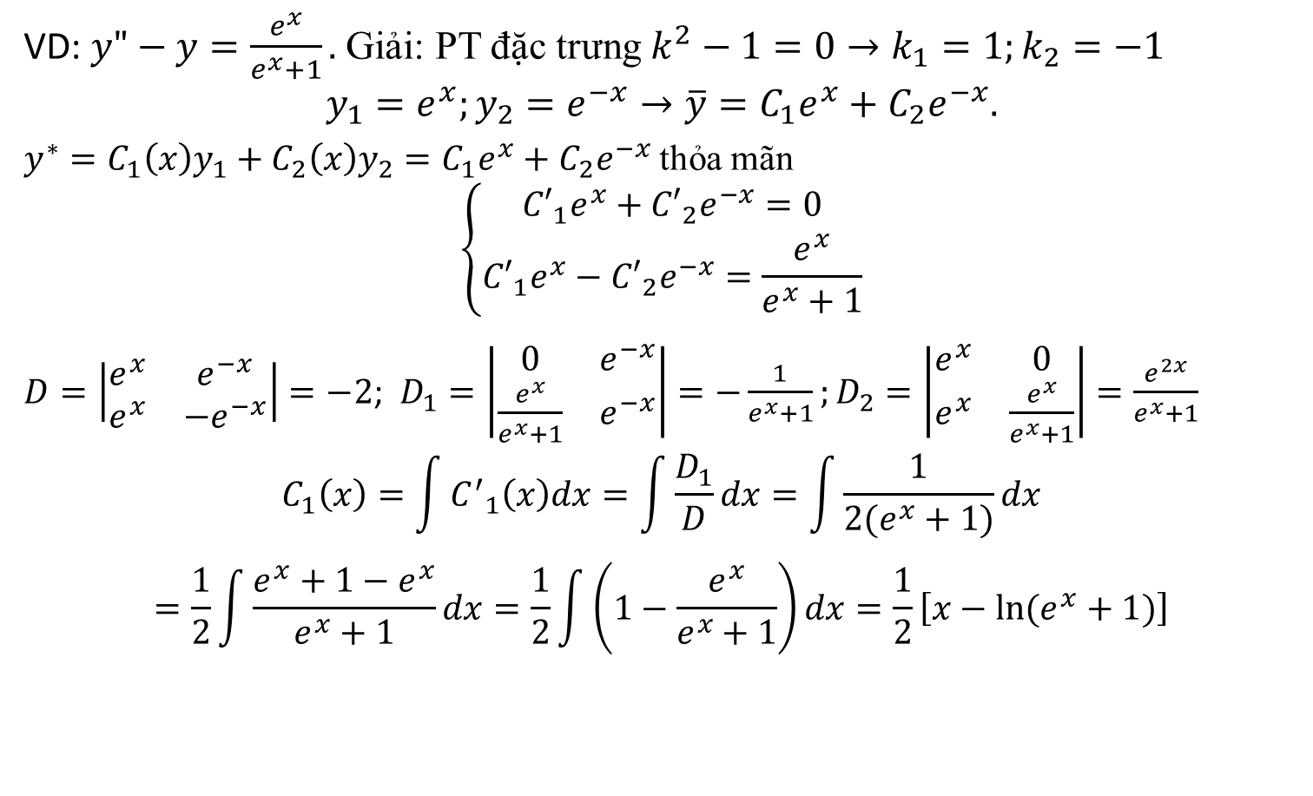
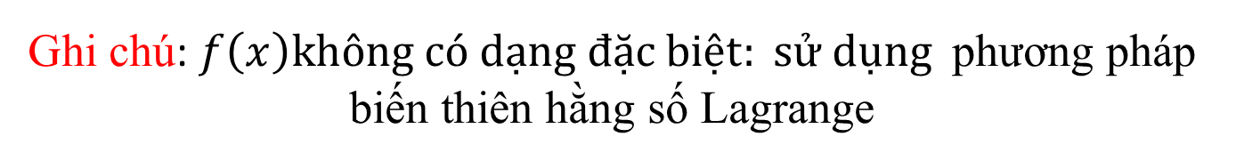
Ghi chú: $f\left(x\right)không có dạng đặc biệt: sử dụng$phương pháp biến thiên hằng số Lagrange
VD: $y"−y=\frac{e^{x}}{e^{x}+1}.$Giải: PT đặc trưng $k^{2}−1=0→k_{1}=1;k_{2}=−1$
$$y_{1}=e^{x};y_{2}=e^{−x}→\overline{y}=C_{1}e^{x}+C_{2}e^{−x}.$$
$y^{∗}=C_{1}\left(x\right)y_{1}+C_{2}\left(x\right)y_{2}=C_{1}e^{x}+C_{2}e^{−x}$ thỏa mãn
$$\left\{\begin{aligned}{C′}_{1}e^{x}+{C′}_{2}e^{−x}=0 \\ {C′}_{1}e^{x}−{C′}_{2}e^{−x}=\frac{e^{x}}{e^{x}+1}\end{aligned}\right.$$
$D=\left|\begin{matrix}e^{x} & e^{−x} \\ e^{x} & {−e}^{−x}\end{matrix}\right|=−2$; $D_{1}=\left|\begin{matrix}0 & e^{−x} \\ \frac{e^{x}}{e^{x}+1} & e^{−x}\end{matrix}\right|=−\frac{1}{e^{x}+1};D_{2}=\left|\begin{matrix}e^{x} & 0 \\ e^{x} & \frac{e^{x}}{e^{x}+1}\end{matrix}\right|=\frac{e^{2x}}{e^{x}+1}$
$$C_{1}\left(x\right)=\int{{C^{′}}_{1}\left(x\right)dx=\int{\frac{D_{1}}{D}dx=\int{\frac{1}{{2(e}^{x}+1)}dx}}}$$
$$=\frac{1}{2}\int{\frac{e^{x}+1−e^{x}}{e^{x}+1}dx=\frac{1}{2}\int{\left(1−\frac{e^{x}}{e^{x}+1}\right)}dx=\frac{1}{2}\left[x−ln⁡(e^{x}+1)\right]}$$

Slide 29

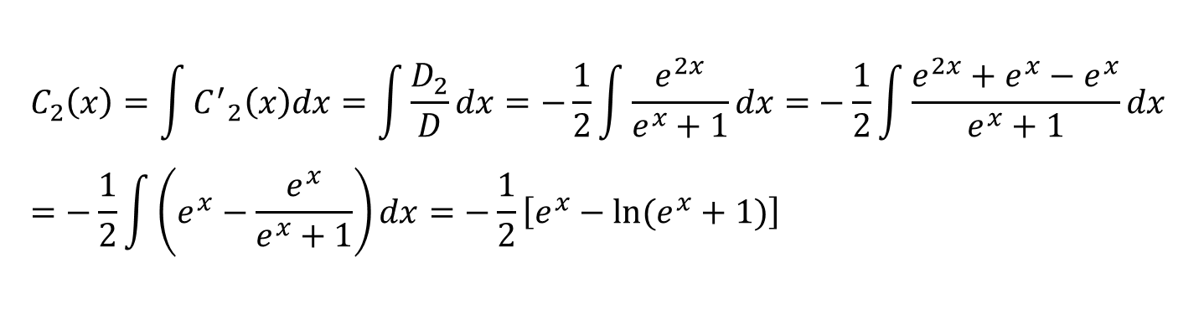
$$C_{2}\left(x\right)=\int{{C^{′}}_{2}\left(x\right)dx=\int{\frac{D_{2}}{D}dx=−\frac{1}{2}\int{\frac{e^{2x}}{e^{x}+1}dx=}−\frac{1}{2}\int{\frac{e^{2x}+e^{x}−e^{x}}{e^{x}+1}}dx}} \\ =−\frac{1}{2}\int{\left(e^{x}−\frac{e^{x}}{e^{x}+1}\right)dx=−\frac{1}{2}\left[e^{x}−ln⁡(e^{x}+1)\right]}$$
$$y^{∗}=\frac{1}{2}e^{x}\left[x−ln⁡(e^{x}+1)\right]−\frac{1}{2}e^{−x}\left[e^{x}−ln⁡(e^{x}+1)\right]$$
Nghiệm TQ:
$$y=\overline{y}+y^{∗}$$
$$=C_{1}e^{x}+C_{2}e^{−x}+\frac{1}{2}e^{x}\left[x−ln⁡(e^{x}+1)\right]−\frac{1}{2}e^{−x}\left[e^{x}−ln⁡(e^{x}+1)\right]$$

Slide 30
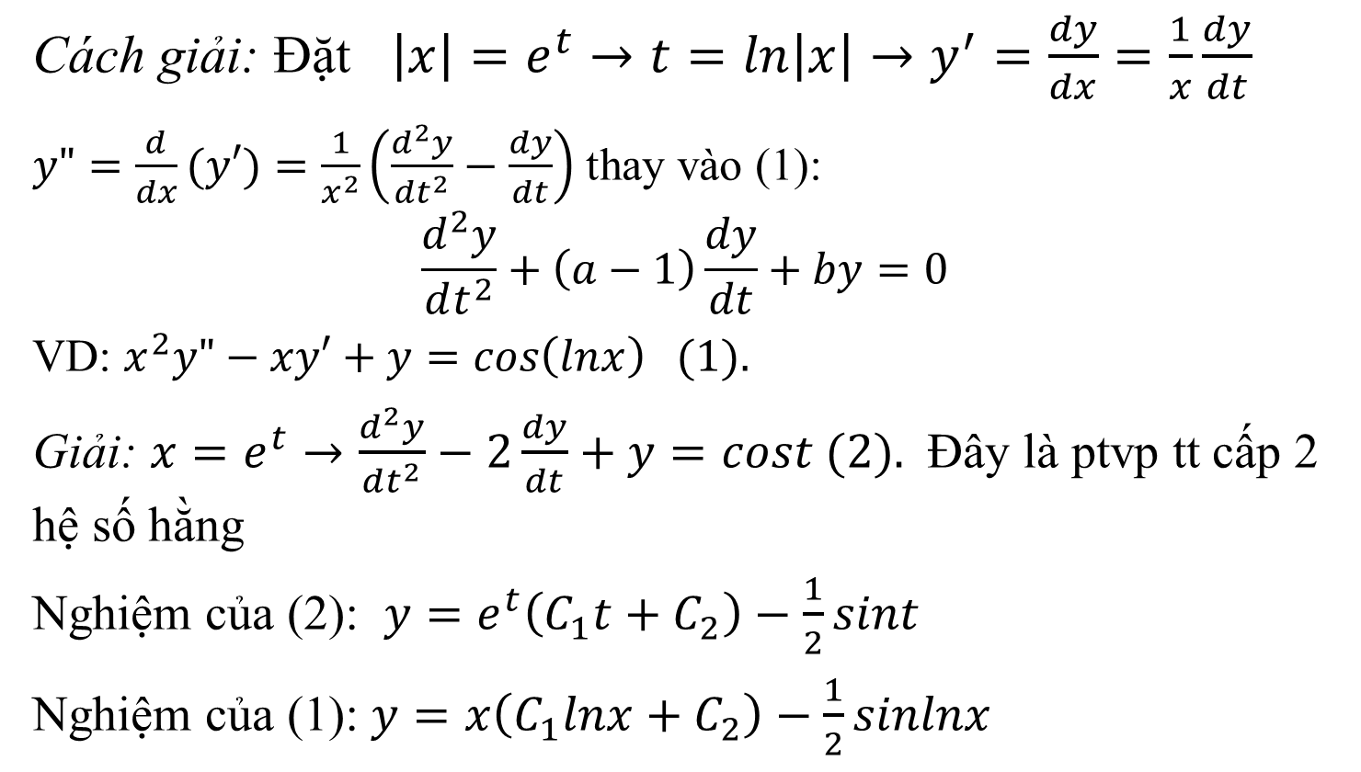
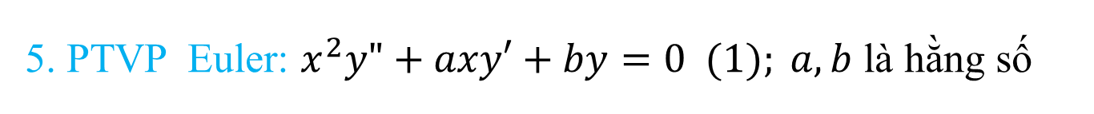
5. PTVP Euler: $x^{2}y"+axy′+by=0 (1); a,b$ là hằng số
Cách giải: Đặt $\left|x\right|=e^{t}→t=ln\left|x\right|→y^{′}=\frac{dy}{dx}=\frac{1}{x}\frac{dy}{dt}$
$y"=\frac{d}{dx}(y′)=\frac{1}{x^{2}}\left(\frac{d^{2}y}{{dt}^{2}}−\frac{dy}{dt}\right)$ thay vào (1):
$$\frac{d^{2}y}{dt^{2}}+\left(a−1\right)\frac{dy}{dt}+by=0$$
VD: $x^{2}y"−xy′+y=cos\left(lnx\right) (1).$
Giải: $x=e^{t}→\frac{d^{2}y}{dt^{2}}−2\frac{dy}{dt}+y=cost (2).$ Đây là ptvp tt cấp 2 hệ số hằng
Nghiệm của (2): $y=e^{t}\left(C_{1}t+C_{2}\right)−\frac{1}{2}sint$
Nghiệm của (1): $y=x\left(C_{1}lnx+C_{2}\right)−\frac{1}{2}sinlnx$

Slide 31
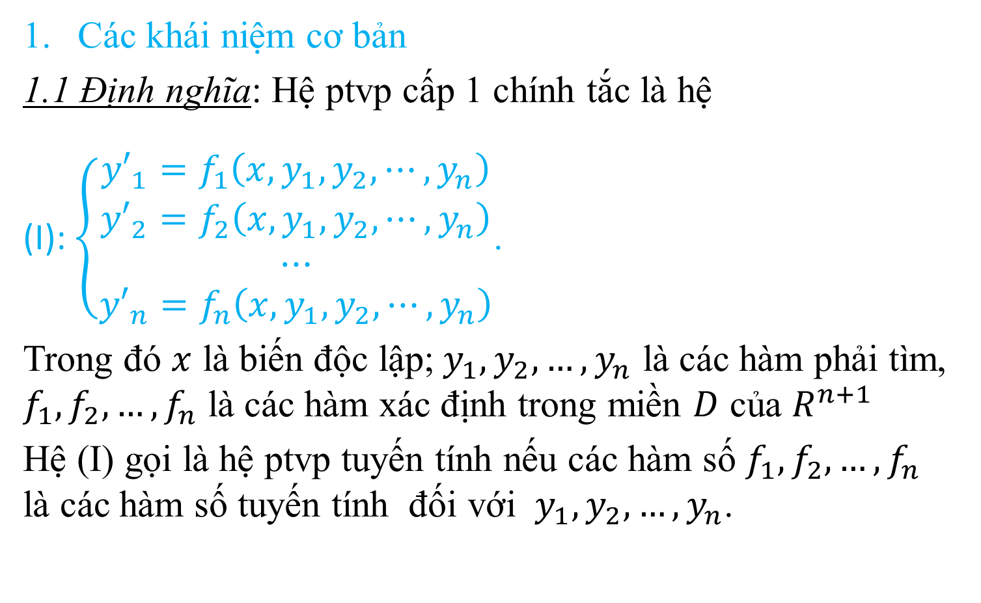
$4. Hệ PTVP
Các khái niệm cơ bản
1.1 Định nghĩa: Hệ ptvp cấp 1 chính tắc là hệ
(I): $\left\{\begin{aligned}\begin{matrix}{y′}_{1}=f_{1}\left(x,y_{1},y_{2},⋯,y_{n}\right) \\ {y′}_{2}=f_{2}\left(x,y_{1},y_{2},⋯,y_{n}\right) \\ ⋯\end{matrix} \\ {y′}_{n}=f_{n}\left(x,y_{1},y_{2},⋯,y_{n}\right)\end{aligned}\right.$.
Trong đó $x$ là biến độc lập;${ y}_{1},y_{2},…,y_{n}$ là các hàm phải tìm, $f_{1},f_{2},…,f_{n}$ là các hàm xác định trong miền $D$ của $R^{n+1}$
Hệ (I) gọi là hệ ptvp tuyến tính nếu các hàm số $f_{1},f_{2},…,f_{n}$ là các hàm số tuyến tính đối với ${ y}_{1},y_{2},…,y_{n}$.

Slide 32
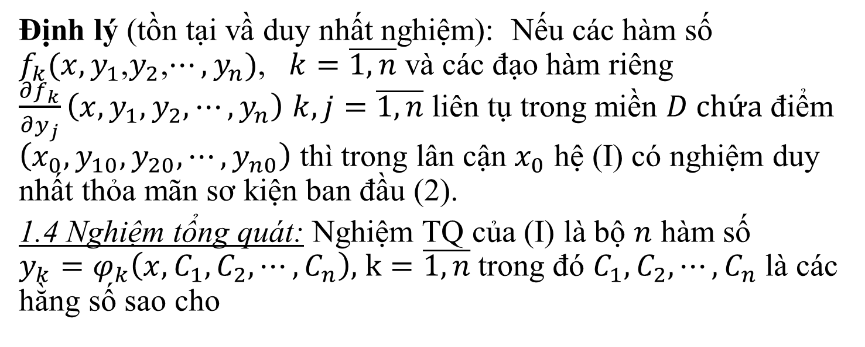

1.2 Sơ kiện ban đầu: $y_{1}\left|\begin{matrix} \\ x=x_{0}\end{matrix}=y_{10};\right.$ $y_{2}\left|\begin{matrix} \\ x=x_{0}\end{matrix}=y_{20};\right.⋯;y_{n}\left|\begin{matrix} \\ x=x_{0}\end{matrix}=y_{n0} (2)\right.$ trong đó $x_{0},y_{10},y_{20},⋯,y_{n0}$ cho trước 1.3 Bài toán Cauchy: Tìm nghiệm của hệ (I) thỏa mãn sơ kiên ban đầu (2)
Định lý (tồn tại vầ duy nhất nghiệm): Nếu các hàm số $f_{k}(x,y_{1}$,$y_{2}$,$⋯,y_{n})$, $k=\overline{1,n}$ và các đạo hàm riêng $\frac{∂f_{k}}{∂y_{j}}\left(x,y_{1},y_{2},⋯,y_{n}\right)$ $k,j=\overline{1,n}$ liên tụ trong miền $D chứa$ điểm $\left(x_{0},y_{10},y_{20},⋯,y_{n0}\right)$ thì trong lân cận $x_{0}$ hệ (I) có nghiệm duy nhất thỏa mãn sơ kiện ban đầu (2).
1.4 Nghiệm tổng quát: Nghiệm TQ của (I) là bộ $n$ hàm số $y_{k}=φ_{k}\left(x,C_{1},C_{2},⋯,C_{n}\right),$ $k=\overline{1,n}$trong đó $C_{1},C_{2},⋯,C_{n}$ là các hằng số sao cho

Slide 33


i) Nó thỏa mãn (I) vơi mọi $C_{1},C_{2},⋯,C_{n}$ ii) Với mọi $\left(x_{0},y_{10},y_{20},⋯,y_{n0}\right)$ cho trước thỏa mãn điều kiện Định lý trên thì tồn tại $C_{1}=C_{10},C_{2}=C_{20},⋯,C_{n}=C_{n0}$ sao cho $φ_{k}\left(x,C_{10},C_{20},⋯,C_{n0}\right)$, $k=\overline{1,n}$thỏa mãn sơ kiện ban đầu (2)
2. Cách giải. Dùng phương pháp khử:
Mọi ptvp cấp $n$ có dạng $y^{(n)}=f\left(x,y,y^{′},y",⋯,y^{(n−1)}\right)$ đều có thể đưa về một hệ ptvp cấp 1 chính tắc. Đặt $y=y_{1};y^{′}=y_{2};y"=y_{3};⋯;y^{(n−1)}=y_{n}$ ta có
$$\left\{\begin{aligned}\begin{matrix}{y′}_{1}=y_{2} \\ {y′}_{2}=y_{3} \\ ⋮\end{matrix} \\ {y′}_{n−1}=y_{n} \\ {y′}_{n}=f\left(x,y_{1},y_{2},⋯,y_{n}\right)\end{aligned}\right.$$

Slide 34


Đảo lại: Một hệ ptvp chính tắc cấp 1 có thể đưa về một ptvp cấp cao đối với một hàm chưa biết bằng cách khử $n−1$ hàm chưa biết còn lại từ $n$ phương trinh của hệ. Giải phương trình cao cấp đó rồi tìm các hàm còn lại
VD. 1) Giải hệ ptvp $\left\{\begin{matrix}y^{′}=5y+4z (1) \\ z^{′}=4y+5z (2)\end{matrix}\right.$
Giải: $5y^{′}−4z^{′}=9y→z^{′}=\frac{5y^{′}−9y}{4}$
(1)$→y"=5y′+4z′=5y′+(5y′−9y)=10y′−9y$
$y^{′′}−10y^{′}+9y=0$ PTVP cấp 2. PT đặc trưng $k^{2}−10k+9=0$
$$k_{1}=1;k_{2}=9→y=C_{1}e^{x}+C_{2}e^{9x}$$
$$z=\frac{y^{′}−5y}{4}=\frac{C_{1}e^{x}+9C_{2}e^{9x}−5\left(C_{1}e^{x}+C_{2}e^{9x}\right)}{4}=−C_{1}e^{x}+C_{2}e^{9x}$$
Nghiệm của hệ :$\left\{\begin{matrix}y=C_{1}e^{x}+C_{2}e^{9x} \\ z=−C_{1}e^{x}+C_{2}e^{9x}\end{matrix}\right.$

Slide 35


2) $\left\{\begin{matrix}y^{′}=y+z (1) \\ z^{′}=y+z+x (2)\end{matrix}\right.$
Giải: $y^{′}−z^{′}=x→z^{′}=y^{′}−x$
(1)$→y\text{=}\text{y}\text{′+}\text{z}\text{′=}\text{y}\text{′+(}\text{y}\text{′−}\text{x}\text{)→}y"−2y^{′}=x$
$$k^{2}−2k=0→k_{1}=0;k_{2}=2→\overline{y}=C_{1}+C_{2}e^{2x}$$
$$f\left(x\right)=x=e^{0x}x→k=0=k_{1}≠k_{2}$$
$$→y^{∗}=xe^{0x}\left(Ax+B\right)=Ax^{2}+Bx$$
$${\left(y^{∗}\right)}^{′}=2Ax+B;{\left(y^{∗}\right)}^{"}=2A→2A−2(2Ax+B)=x$$
$$\left\{\begin{matrix}−4A=1 \\ 2A−2B=0\end{matrix}→ \right.A=B=−\frac{1}{4}→y^{∗}=−\frac{1}{4}\left(x^{2}+x\right)$$
$$y=\overline{y}+y^{∗}=C_{1}+C_{2}e^{2x}−\frac{1}{4}\left(x^{2}+x\right)$$
$z=y^{′}−y=2C_{2}e^{2x}−\frac{1}{4}\left(2x+1\right)−$ $\left[C_{1}+C_{2}e^{2x}−\frac{1}{4}\left(x^{2}+x\right)\right]$
$$z=−C_{1}+C_{2}e^{2x}+\frac{1}{4}\left(x^{2}−x−1\right)$$

